Slide 1

EN NY VERKLIGHET
RÄDDA BARNENS BARNFATTIGDOMSRAPPORT
SVERIGE 2025

Slide 2
Agenda idag
Presentation av Rädda Barnens nya barnfattigdomsrapport 2025
Spridning, verktyg och material
Gruppdiskussioner
Avslutande reflektioner om nästa steg
Projektgrupp för övergripande arbetet med rapport, verktyg, påverkan och lansering:
Samira Abutaleb Rosenlundh – rådgivare kunskap och rapporter – ansvarig för rapportframställan
Lisa Ekström– rådgivare medlem – ansvarig för medlemsprepp, material och verktyg
Suzanna Holmberg – politisk rådgivare – ansvarig för politisk påverkan
Saman Saidi/Lena Resborn – kommunikatör/övergripande projektledning

Slide 3
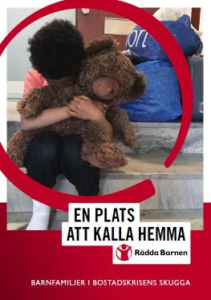
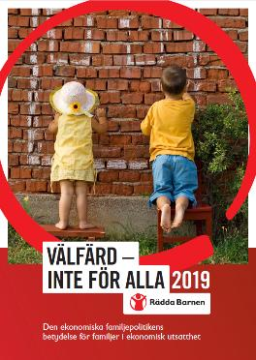



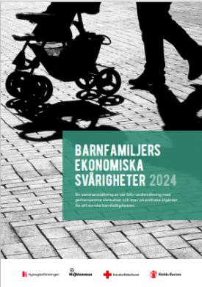
Bakgrund om Rädda Barnens barnfattigdomsrapporter
Vi har tagit fram barnfattigdomsrapporter sedan 2002, kvantitativa och kvalitativa.
Vår ”klassiska” barnfattigdomsrapport följer barnfattigdomens utveckling sedan 90-talet.
Årets rapport är framtagen av seniorprofessor Tapio Salonen och Rädda Barnens rådgivare Samira Abutaleb Rosenlundh.
Notes:
Syfte med bilden: Synliggöra vår kunskap i frågan
Talarmanus:
Vi har släppt barnfattigdomsrapporter sedan 2002, såväl kvantitativa som kvalitativa rapporter.
Rädda Barnens återkommande barnfattigdomsrapporter är viktiga för många olika aktörer; politiker, beslutsfattare, myndigheter och kommuner ,och civilsamhälle.
Vår klassiska barnfattigdomsrapport bygger på inkomststatistik från SCB, som släpar efter 2 år. Den senaste statistiken som går att analysera är från 2023, därför bygger årets rapport på åren 2019-23.
Rapporten bygger på statistik och uppgifter från Statistiska Central Byrån (SCB), socialstyrelsen och Konsumentverket (KoV).
Rädda Barnen Barnfattigdomsrapport har tagits fram i nära samarbete med Tapio Salonen, seniorforskare på Malmö universitet.

Slide 4
Konsekvenser av barnfattigdom
Forskning visar:
En ökad risk för fysisk och psykisk ohälsa, dåliga skolresultat och risk för att fattigdomen går i arv mellan generationer.
Begränsad fritid , vilket påverkar hälsa, utveckling och självkänsla.
En ökad risk för social exkludering och isolering då barn begränsas i sociala sammanhang med jämnåriga kompisar.
Trångboddhet. Osäkra boendeförhållanden kan både vara en orsak till och en konsekvens av barnfattigdom, vilket i sin tur förstärker ovanstående.
Notes:
Syfte med bilden: Synliggöra människorna bakom siffrorna. Lyfta barnens röster.
Talarmanus:
Fysisk och psykisk ohälsa
Barn i ekonomiskt utsatta familjer löper högre risk att drabbas av både fysisk och psykisk ohälsa. Stress, oro och brist på resurser påverkar deras välbefinnande negativt.
Dåliga skolresultat
Ekonomisk utsatthet kan leda till sämre skolresultat, bland annat på grund av brist på studiero, resurser som böcker och teknik, samt frånvaro från skolan.
Social exkludering
Barn som inte har råd att delta i fritidsaktiviteter eller sociala sammanhang med jämnåriga riskerar att hamna utanför gemenskapen. Detta påverkar deras självkänsla och sociala utveckling.
Osäkra boendeförhållanden
Barnfattigdom är ofta kopplad till osäkra eller undermåliga boendeförhållanden, vilket påverkar barnets trygghet och stabilitet.
Vid frågor kan följande nämnas: Rädda Barnens barnfattigdomsrapport 2025, som vi pratar om idag, lyfter inte barns röster om barnfattigdom eller orsaker till fattigdom. Den kunskapen har vi i andra rapporter.

Slide 5

https://youtu.be/pjPrKtUN18U?si=C2mqqtOSwuBpGT0a
Notes:
Här är en film där unga rådgivare läser upp citat från Missing out rapporten. Vi tog fram rapporten i nära samarbete med de fyra unga rådgivarana. De var med och bland annat tolkade och analyserade vad som kom fram från fokusgruppintervjuer med 77 barn och ungdomar.
I vår rapport Missing out från 2024 berättar barn och unga själva om hur ekonomiska svårigheter påverkar deras vardag.
Fördjupning Missing out
Barn och unga känner av föräldrarnas ekonomiska svårigheter och de uttrycker ett stort ansvarstagande i förhållande till familjens ekonomi.
Ekonomiska svårigheter hindrar barn att delta i aktiviteter på fritiden såväl som i skolan. Det kan handla om att behöva sjukskriva sig från klassresan, att inte kunna gå på fritidshem eller inte kunna delta i en organiserad fritidsaktivitet med kompisar.
Ekonomiska hinder i sociala sammanhang kan innebära en rädsla för att exkluderas socialt.
Barn hanterar och bemöter ekonomiska svårigheter på olika sätt. Barn uttrycker olika strategier såsom att stötta varandra i den närmsta kompiskretsen. Men det förekommer också känslor av skam och försök att dölja varför de inte kan delta och följa med jämnåriga på aktiviteter.
I barnens dialoger i fokusgrupperna har de ojämlika levnadsvillkoren i samhället varit närvarande. Barnen beskriver att ojämlika livsvillkor påverkar deras möjligheter att utvecklas, känna sig trygga och vara delaktiga. Det är ett tydligt brott mot barnkonventionens artikel 27 – varje barn har rätt till en levnadsstandard som möjliggör fysisk, psykisk, social och moralisk utveckling.

Slide 6
FN:s barnrättskommités rekommendationer
Staten är ytterst skyldig att tillgodose barns skäliga levnadsstandard.
FNs barnrättskommitté rekommenderade Sverige vid senaste granskningen att höja försörjningsstödet för utsatta grupper, förhindra vräkningar och hemlöshet bland barnfamiljer samt att säkerställa rätten till skälig levnadsstandard för barn i socioekonomiskt utsatta situationer.
Notes:
Syfte: Att förtydliga statens ansvar att bekämpa barnfattigdom. Trycka på att det är en barnrättsfråga.
Talarmanus:
Barnfattigdom är inte en olöslig fråga, eller något vi ska acceptera i ett välfärdssamhälle som Sverige. Det är ytterst statens ansvar och skyldighet att tillgodose alla barns rätt till en skälig levnadsstandard. Staten ska som tidigare nämnts, i enlighet med artikel 4 i barnkonventionen, ”till fullo utnyttja sina tillgängliga resurser” för att förverkliga detta. Kommuner och regioner har också ett ansvar att prioritera och nyttja sina resurser på ett sätt som förverkligar denna rättighet.
Här tål att upprepas att Sverige har fått rekommendationer av FN:s barnrättskommitté för att motverka barnfattigdom.
När vi träffar politiker och utkräver ansvar utifrån Sveriges åtaganden enligt barnkonventionen, är det viktigt att påminna om att barnfattigdom är en barnrättsfråga.

Slide 7
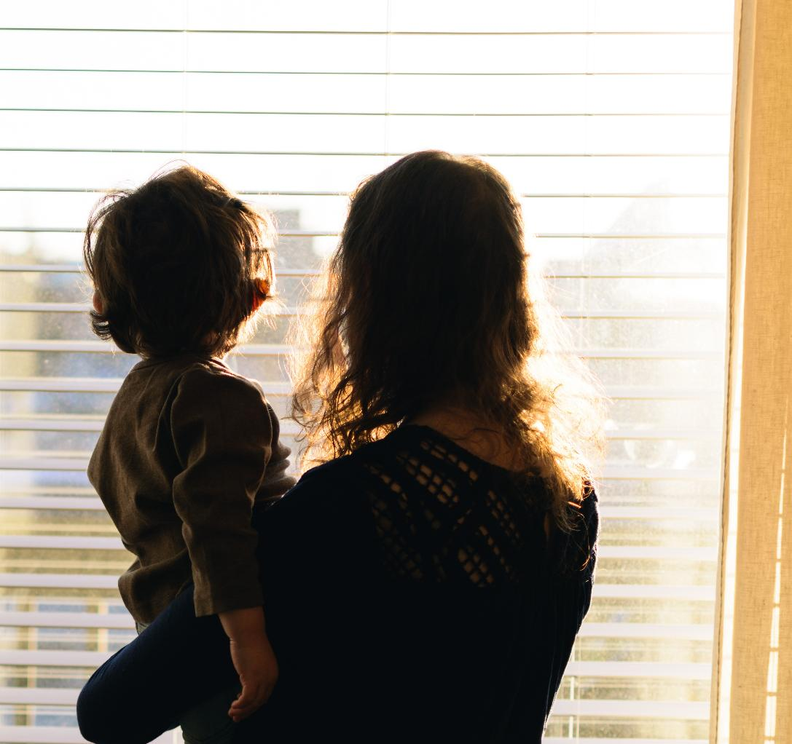
Hur ser barnfattigdomen ut i Sverige idag?
I årets rapport ställer vi oss följande frågor:
Hur har de senaste åren påverkat barns ekonomiska utsatthet i Sverige?
Hur kan vi mäta barnfattigdom på ett sätt som är förenligt med barns rätt till skälig levnadsstandard?
Vad behöver göras för att minska barnfattigdomen?
Content Hub: CH1304412
Notes:
Syfte med bilden: Att introducera föreläsningen
Talarmanus:
Barnfattigdomsrapporten 2025 presenterar en fördjupad analys av den ekonomiska utsattheten bland barn i Sverige under perioden 2019–2023. Rapporten skiljer sig från Rädda Barnens tidigare barnfattigdomsrapporter då vi här har reviderat Rädda Barnens tidigare mått på barnfattigdom, och presenterar ett nytt mått, i syfte att bättre spegla barns faktiska levnadsvillkor och ekonomiska utsatthet.
I årets rapport ställer vi oss följande tre frågor:
Hur har de senaste åren påverkat barns ekonomiska utsatthet i Sverige?
Hur kan vi mäta barnfattigdom på ett sätt som är förenligt med barns rätt till skälig levnadsstandard?
Vad behöver göras för att minska barnfattigdomen?

Slide 8

Vad menas med barnfattigdom ur ett barnrättsperspektiv?
FN:s barnrättskommitté understryker i sin vägledning till stater att rätten till en skälig levnadsstandard enligt artikel 27 i barnkonventionen ska tolkas brett, med hänsyn till både materiella och sociala aspekter av barnets livsvillkor. Kommittén belyser att barnfattigdom måste förstås både i absoluta och relativa termer.
Notes:
Barnkonventionen är tydlig med att alla barn har rätt till den levnadsstandard som krävs för barnets fysiska, psykiska, andliga, moraliska och sociala utveckling. Föräldrarna har det huvudsakliga ansvaret, men om de saknar förutsättningarna för detta, är staten ytterst ansvarig att se till att barnets rättigheter blir verklighet. Det gäller för alla barn, oavsett bakgrund, bostadsort eller föräldrars arbetssituation.
Staten har ett särskilt ansvar att säkerställa barnets rätt till mat, kläder och bostad. Staten ska, i enlighet med artikel 4 i konventionen, ”till fullo utnyttja sina tillgängliga resurser” för att förverkliga detta.
FN:s barnrättskommitté understryker i sin vägledning till stater att rätten till en skälig levnadsstandard ska tolkas brett,
med hänsyn till både materiella och sociala aspekter.
Kommittén belyser att barnfattigdom måste förstås både i absoluta och relativa termer. Den absoluta fattigdomen hotar barnets grundläggande behov som mat och kläder, och den relativa fattigdomen som speglar barnets livsvillkor i relation till allmänhetens, undergräver barnets självkänsla, lärande och utveckling.
Den absoluta fattigdomen hotar barnets grundläggande behov som mat och kläder,
FN:s barnrättskommitté understryker i sin vägledning till stater att rätten till en skälig levnadsstandard enligt artikel 27 i Barnkonventionen ska tolkas brett, med hänsyn till både materiella och sociala aspekter av barnets livsvillkor. Kommittén belyser att barnfattigdom måste förstås både i absoluta och relativa termer.
Fördjupning:
Att växa upp i absolut fattigdom hotar, enligt FN:s barnrättskommitté, barns överlevnad och hälsa och undergräver livskvaliteten.
Men även relativ fattigdom har stor inverkan på barns utveckling. Relativ fattigdom undergräver barns välfärd, sociala integration och självkänsla, och minskar möjligheten att vara delaktig. Detta kan enligt kommittén leda till extrem stress, otrygghet och även till social och politisk exkludering.
FN:s barnrättskommitté lyfter också att det kan leda till att barnet avbryter sin skolgång, utsätts för sexuellt utnyttjande eller hamnar i destruktiva miljöer och sammanhang.
För att vara helt i linje med barnkonventionen är det därför relevant att ett barnfattigdomsmått både tar hänsyn till absolut och relativ ekonomisk utsatthet i svensk kontext.

Slide 9
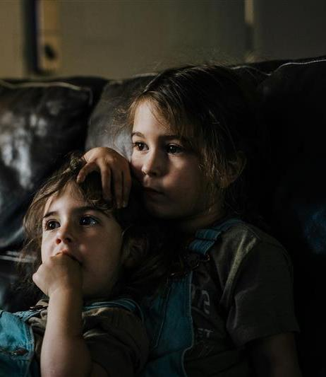
Vad är barnfattigdom?
Absolut fattigdom innebär att hushållet inte har råd att täcka grundläggande levnadsomkostnader.
Relativ fattigdom innebär att hushållets inkomster är betydligt lägre än majoritetens.
Rädda Barnen mäter barnfattigdom genom:
Barn i familjer med försörjningsstödet och/eller
Barn i familjer med låg inkomststandard (SCB:s mått på absolut fattigdom)
Våra tidigare rapporter visar att barnfattigdomen har minskat långsamt mellan 2000 och 2019.
Notes:
Tapio 6-8
Syfte med bilden: Visa olika sätt att mäta fattigdom. Hur vårt klassiska mått är uppbyggt och att barnfattigdomen har sjunkit under flera år.
Talarmanus:
Det finns två huvudsätt att förstå fattigdom: man kan mäta absolut eller relativ fattigdom.
”Absolut fattigdom” innebär att hushållet inte har råd att täcka grundläggande levnadsomkostnader.
”Relativ fattigdom” innebär att hushållets inkomster är betydligt lägre än majoritetens.
Både absolut och relativ ekonomisk utsatthet mäts ofta utifrån inkomstbaserade uppgifter. (Man kan också mäta genom t ex frågeenkäter, ett exempel är SCB:s undersökning om levnadsvillkor –ULF), eller utifrån vad för typ av bidragsstöd - t ex försörjningstöd )
Rädda Barnen mäter barnfattigdom genom:
Barn i familjer med försörjningsstödet från socialtjänsten och/eller
Barn i familjer med låg inkomststandard (inkomstbaserat)
Låg inkomststandard är statistiska centralbyråns (SCB:s) absoluta mått på att man inte har inkomster för att täcka de nödvändigaste levnadsomkostnaderna såsom hyra, mat och kläder.
Även om absoluta mått används i Sverige, är de i praktiken beroende av vad som betraktas som nödvändiga levnadsomkostnader. Detta förändras över tid och är därmed relativt. Absoluta mått måste regelbundet justeras för att spegla samhällets levnadsstandard. Det kommer vi att belysa i den här rapporten.
Våra tidigare rapporter visar att barnfattigdomen har minskat långsamt mellan 2000 och 2019 (vår senaste rapport släpptes 2021, och bygger på statistik mellan 2016-1019).

Slide 10
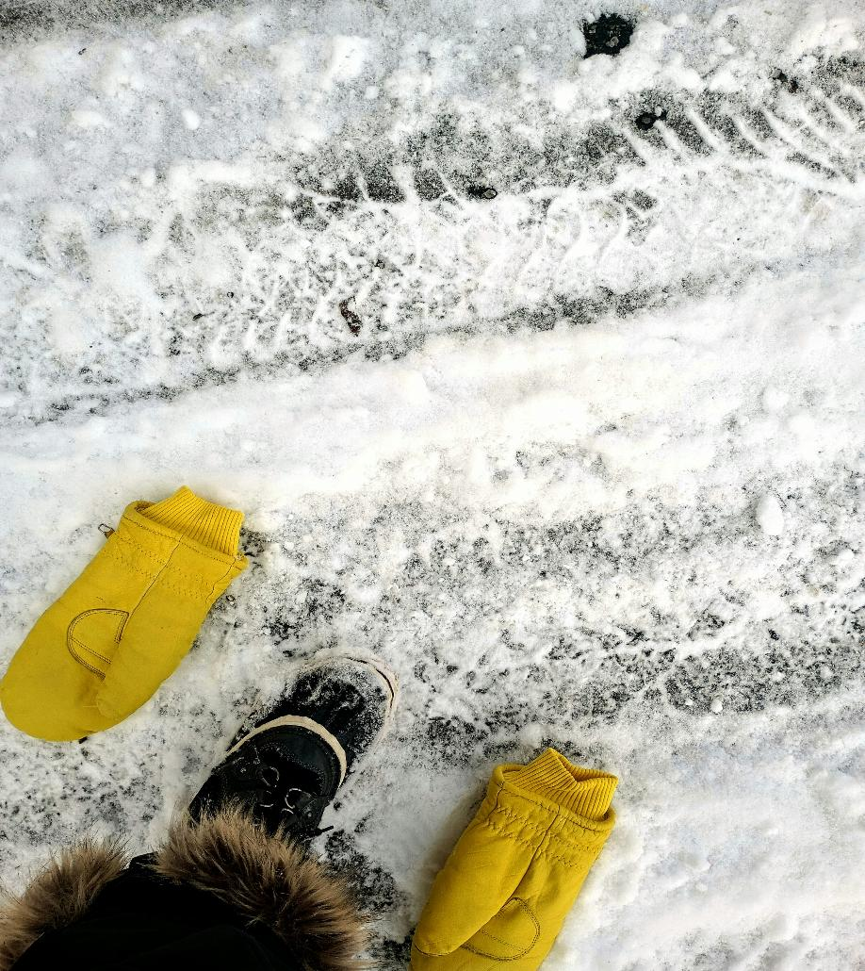
Vilka barn fångas inte upp i statistiken?
Grupper som inte syns i statistiken då de inte är folkbokförda i Sverige:
Asylsökande
Ukrainska medborgare som kom till Sverige innan 2024 och vistas med uppehållstillstånd utifrån EU:s massflyktsdirektiv
Barnfamiljer utan nödvändiga tillstånd (så kallade papperslösa)
EU-migranter
Andra grupper som inte syns i statistiken:
Barn i familjer med löneutmätning från Kronofogden
Notes:
Syfte med bilden: Berätta om vilka barn som inte syns i statistiken
Talarmanus:
Vilka barn fångas inte upp i statistiken, och därför inte omfattas i rapportens siffror?
Rädda Barnens barnfattigdomsmått och även 2025 års rapport bygger på statistik och uppgifter från SCB på barn i hushåll som är folkbokförda i Sverige. Det innebär att det finns grupper av barn i ekonomisk utsatthet som inte ingår i statistiken. Här ingår inte asylsökande, ukrainska medborgare som kom till Sverige innan 2024 och vistas med uppehållstillstånd utifrån EU:s massflyktsdirektiv, barnfamiljer utan nödvändiga tillstånd (s.k papperslösa) och EU-migranter. Dessa är extra sårbara och utsatta målgrupper, som oftast lever i stor ekonomisk utsatthet.
Barn vars föräldrar har löneutmätning som innebär att familjen tvingas leva på förbehållsbelopp (samma nivå som försörjningsstöd) , syns inte alltid i statistiken som ligger till grund för Rädda Barnens sätt att mäta. Statistiken visar föräldrarnas officiella inkomst, utan att ta hänsyn till om Kronofogden mäter ut en stor del av den. (Det var ungefär 44 000 barn 2023)

Slide 11

Från pandemi till inflation
Den ekonomiska utvecklingen sedan början på 2020-talet har slagit hårt mot barnfamiljer:
Samtliga hushåll tappade i inkomst 2021-23
Utgiftschocker under inflation: energi, matkostnader ökat ca 25 % , hyreshöjningar.
Det ekonomiska trygghetssystemet har urholkats under en längre tid.
Antalet vräkningar har ökat.
Notes:
Syfte med bilden: Visa att den ekonomiska utvecklingen de senaste åren slagit hårt mot alla men hårdast mot de som har det tuffast.
Talarmanus:
2020-talets inledande år med pandemi och inflation har satt en djup prägel på hushållen, särskilt på barnfamiljer som redan i utgångsläget saknade eller hade små marginaler för att klara sin ekonomi.
För många har det blivit allt svårare att få ihop inkomster och utgifter. Samtliga hushåll tappade inkomst, och avståndet mellan dem med lägst inkomster och dem med normal- och medelinkomster har inte ändrats nämnvärt, främst pga. minskade kapitalinkomster.
Många nödvändiga utgifter som för mat, energi och bostad har ökat drastiskt de senaste åren. Det har blivit svårare för barnfamiljer med låga inkomster att ha råd med det mest basala.
Många av de offentliga trygghetssystemen, såsom barnbidraget och bostadsbidraget riktade till barnfamiljer har tappat i realt värde under perioden. Detta har lett till ett alltmer urholkat ekonomiskt skyddsnät.
Antalet vräkningar av barnfamiljer ökar och utvecklingen går åt fel håll. Under åren 2008 till 2016 minskade antalet verkställda avhysningar där barn berördes från drygt 700 till under 400 barn per år. Därefter har trenden vänt och antal vräkta barn uppgick återigen till drygt 700 barn år 2024. Vräkningar kan ses som toppen på isberget när det gäller betalningssvårigheter för boendet. Det föregås i regel av betalningsproblem, anmärkningar och inkassokrav.
Vräkningar av barnfamiljer är dessutom endast en del av hemlöshetsproblematiken. Det finns ett stort mörkertal. Socialstyrelsens senaste kartläggning visar att ungefär 9500 barn har minst en förälder som är bostadslös. Hemlöshet är ofta både en orsak och konsekvens till ekonomisk utsatthet. (Den som vill veta mer – se Rädda Barnens rapport: En plats att kalla hemma)

Slide 12
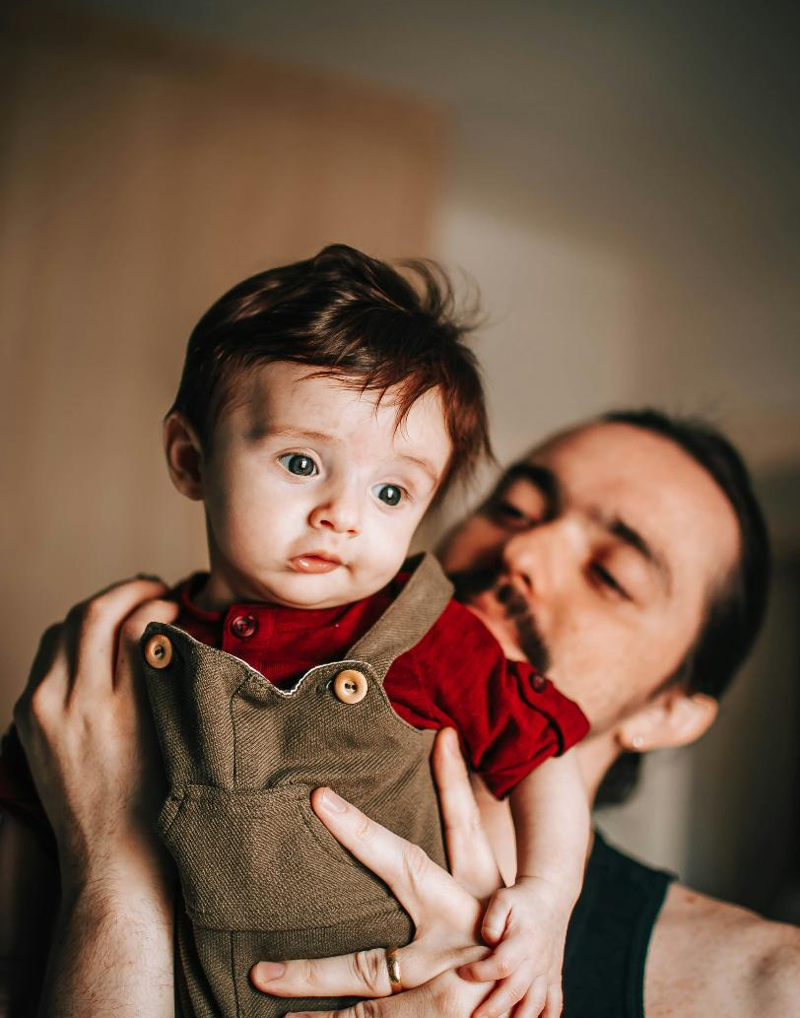
Civilsamhällets larmrapporter – de mest utsatta får det sämre
Många civilsamhällesorganisationer vittnar om ökat tryck till sina verksamheter och att nya grupper söker hjälp och stöd.
Samhällets skyddsnät är inte tillräckligt.
Människor får inte den hjälp de har rätt till.
Vår årliga sifo-mätning "Barnfamiljers ekonomiska svårigheter" sedan 2023 - med Hyresgästföreningen, Majblomman och Röda Korset visar ökad oro hos föräldrar med låg inkomst, större andel ensamstående som inte kan äta sig mätta och ökade klyftor.
Notes:
Samira
Exempel Röda Korset
Barnfamiljers ekonomiska svårigheter:
Den visar att en stor andel av föräldrar med låga inkomster har svårt att täcka familjens basala behov i vardagen. Särskilt utsatta är ensamstående föräldrar. En stor majoritet av föräldrar med låg inkomst oroar sig över den egna ekonomin och hur den påverkar barnen. Oron handlar t ex om att inte kunna ge barnen vad de behöver, att barnen ska känna oro på grund av familjens ekonomi eller att barnen ska känna sig utanför i sociala sammanhang. Undersökningen påvisar att den ekonomiska situationen för barnfamiljer med låga inkomster verkar ha försämrats mellan 2023–2025, t ex uppger en större andel ensamstående med låga inkomster att de har svårt att äta sig mätta. Undersökningen visar också att klyftorna också har ökat. Oron över ekonomin har minskat bland barnfamiljer med bättre ekonomi, medan den varit konstant för familjer med låga inkomster.
Röda Korsets rapport från 83 kommuner: nya grupper söker hjälp (ensamstående föräldrar med barn, barnfamiljer och pensionärer med låga inkomster)
Sveriges Stadsmissioners matinsatser (Matmissionen) ökar och en majoritet av de hjälpsökande är personer med långvarigt försörjningsstöd. De lyfter att försörjningsstödets nivå är otillräckligt, och att många inte får den hjälp de har rätt till.
Försörjningsstödet är mkt lågt, har justerats väldigt lite, trots att matpriserna hade skjutit i höjden.
Hyresgästföreningen, Majblomman, Rädda Barnen och Röda Korsets gemensamma rapport Barnfamiljers ekonomiska svårigheter visar ökad oro hos föräldrar med låg inkomst, större andel ensamstående som inte kan äta sig mätta och ökade klyftor.

Slide 13
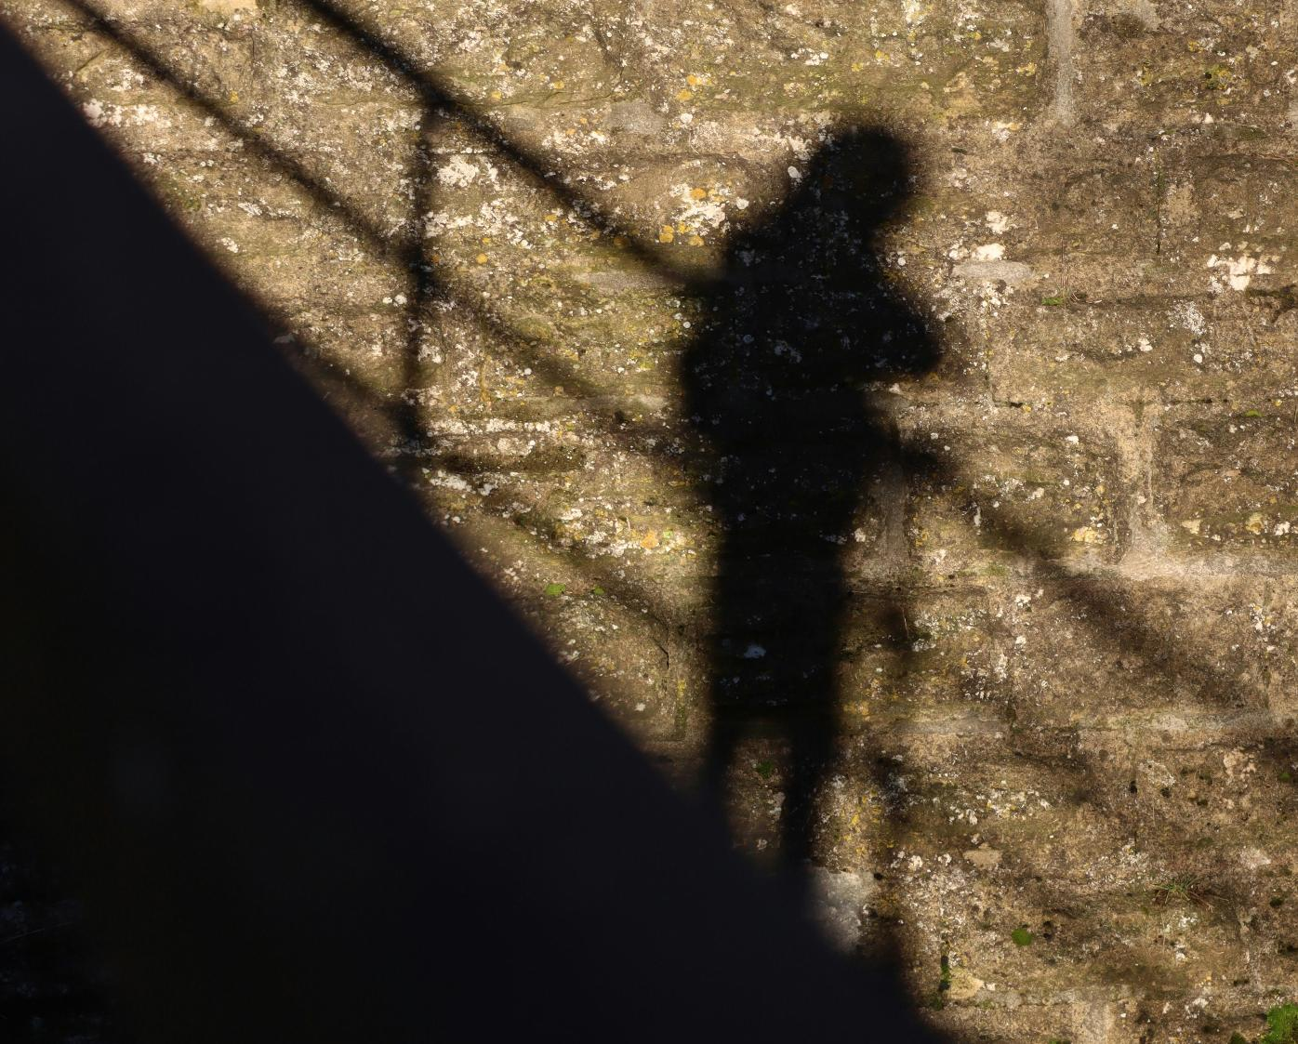
Rädda Barnens granskning
Vad finns det för styrkor och svagheter med olika fattigdomsmått?
Fångar vårt klassiska barnfattigdomsmått upp kostnadsökningarna under de senaste åren?
Hur är måttet konstruerat?
Notes:
Samira
Speglar skuggan verkligheten på ett korrekt sätt? Eller är det något skevt i proportionerna?
Detta började vi fråga oss. Den utsatthet vi och andra civilsamhälles organisationer såg, och som vi mätte i vår egna sifo-undersökning. Hur speglades den i fattigdomsmått?
Vi kunde se att enkätbaserade mått fångade upp detta, där människor beskrev hur de har det. Men inte inkomstbaserade måttet låg inkomststandard. Vi började granska det måttet, och hur det var uppbyggt.
Och ställa frågan:
Fångar måttet upp verkligheten? Eller kan det finnas problem med måtten?
Vilka kostnader är inräknade?
Är måtten förenliga med artikel 27 - barns rätt till skälig levnadsstandard?
Vi upptäckte att låg inkomsstandard byggde på riksnormen i försörjningsstödet. som i sin tur inte justerats på ett korrekt eller tillräckligt sätt för att säkerställa barns rätt till skälig levnadsstandard under en längre tid.

Slide 14
Rädda Barnen lanserar ett nytt reviderat barnfattigdomsmått
Liksom tidigare består det av två delmått; ”barn i familjer med låg inkomststandard och/eller som uppbär försörjningsstöd från socialtjänsten”.
Det nya består utav att vi utgår ifrån en alternativ beräkning av SCB:s fattigdomsmått låg inkomststandard.
Notes:
Tapio 10-14
Syfte med bilden: Introducera det nya måttet och visa att vi ska fördjupa oss i riksnormen.
Talarmanus:
I denna rapport utvecklar och lanserar Rädda Barnen ett nytt barnfattigdomsmått. Liksom tidigare består det av två delmått; ”barn i familjer med låg inkomststandard och/eller som uppbär försörjningsstöd från socialtjänsten”.
Det nya består utav att vi utgår ifrån en alternativ beräkning av låg inkomststandard där basbehov utgår

Slide 15
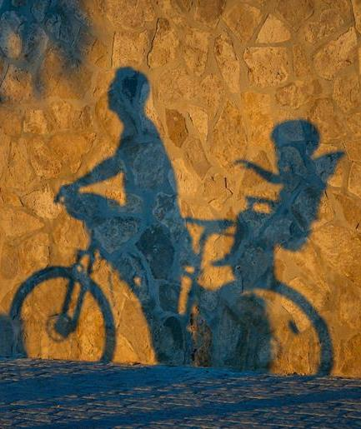
Centralt för revidering –
En urholkad riksnorm
Riksnormen beslutas av regeringen och ska enligt socialtjänstförordningen beräknas utifrån Konsumentverkets senaste pris- och konsumtionsundersökningar men har sedan 2006 beräknats utifrån Konsumentprisindex (KPI).
Detta har resulterat i en riksnorm som inte har räknats upp utifrån barnfamiljers behov eller utifrån kostnadsökningar.
Notes:
Särskilt centralt för revideringen är att riksnormen för försörjningsstöd är en grundläggande komponent i SCB:s mått låg inkomststandard.
Riksnormen beslutas av regeringen och ska enligt socialtjänstförordningen beräknas utifrån Konsumentverkets senaste pris- och konsumtionsundersökningar men har sedan 2006 beräknats utifrån Konsumentprisindex (KPI).
För barn i familjer som uppbär försörjningsstöd och är ekonomiskt utsatta har detta stor betydelse. En ensamstående med ett barn skulle exempelvis få 1 600 kronor mer i månaden om riksnormen i stället följde Konsumentverkets beräkningar. Nuvarande nivå av riksnormen i försörjningsstödet når inte längre upp till nivån för en skälig levnadsstandard för barn i Sverige.
Att riksnormen i försörjningsstödet tappat i värde har också påverkan på Rädda Barnens barnfattigdomsmått. Av den anledningen presenteras i denna rapport en alternativ beräkningsmetod av låg inkomststandard som bygger på Konsumentverkets hushållsbudget för samma basbehov.
Konsumentverkets senaste pris- och konsumtionsundersökningar fokuserar på hushållens faktiska vardagskostnader, vilket ger en mer rättvis och träffsäker bild av hur mycket pengar en barnfamilj behöver för att klara sig. Konsumentverkets beräkningar tar alltså hänsyn till just de kostnader som är mest relevanta för barnfamiljer – som mat, boende, kläder och fritid. Därför ger det nya måttet en mer verklighetsnära bild av ekonomisk utsatthet.

Slide 16
Jämförelse mellan riksnormen och Konsumentverkets beräkningar av samma basbehov
Exempel Hushållstyper | Riksnorm 2023 | Konsumentverket Beräkning för samma poster 2023 | Differens i kronor
Ensamstående med ett barn ( 9 år) | 8 120 kr | 9 720 kr | 1 600 kr
Sammanboende med två barn ( 9 & 13 år) | 15 360 kr | 19 890 kr | 4 530 kr

Slide 17
Konsekvenserna är dubbla
Försörjningsstödet är för lågt
Till exempel skulle en ensamstående med ett barn få 1 600 kronor mer i månaden med en riksnorm som följer kostnadsutvecklingen.
Nuvarande nivå av riksnormen i försörjningsstödet når inte längre upp till nivån för en skälig levnadsstandard för barn i Sverige.
Gränsvärdet/ribban är för låg för SCB:s fattigdomsmått låg inkomststandard
Eftersom riksnormen är en central del av SCB:s absoluta mått låg inkomststandard blir ribban (gränsvärdet) för låg inkomststandard för låg.
Det gör att för få beräknas leva i ekonomisk utsatthet.
Notes:
Syfte med bilden: Att förklara konsekvenserna av att riksnormen inte följer Konsumentverkets senaste pris- och konsumtionsundersökningar
Talarmanus:
Försörjningsstödet är för lågt
Tex skulle en ensamstående med ett barn få 1 600 kronor mer i månaden med en riksnorm som följer kostnadsutvecklingen (alltså Konsumentverkets senaste pris- och konsumtionsundersökningar).
Nuvarande nivå av riksnormen i försörjningsstödet når inte längre upp till nivån för en skälig levnadsstandard för barn i Sverige.
Fler personer borde inkluderas i statistiken för låg inkomststandard
Eftersom riksnormen är en central del av SCB:s absoluta mått låg inkomststandard blir ribban (gränsvärdet) för låg inkomststandard för låg.
Det gör att för få beräknas leva i ekonomisk utsatthet.
Därför har Rädda Barnens tagit fram en alternativ beräkning av låg inkomststandard som baseras på Konsumentverkets senaste pris- och konsumtionsundersökningar

Slide 18
Justering av SCB:s gränsvärde för låg inkomststandard utifrån Konsumentverkets beräkningar av basbehov
Exempel Hushållstyp / Poster i låg inkomststandard | SCB:s mått låg inkomststandard 2023 | Alternativ beräkningsmetod låg inkomststandard 2023 | Differens i kronor
Ensamstående med ett barn ( 9 år) Riksnorm Boendeutgift schablon Övriga godkända kostnader Summa baskonsumtion | 8047 kr 6 099 kr 2747 kr 16 892 | 9720 kr 6098 kr 2747 kr 18 565 kr | + 1 673 kr 0 0 + 1 673 kr
Sammanboende med två barn ( 9 år och 13 år Riksnorm Boendeutgift Övriga godkända kostnader Summa baskonsumtion | 15 185 kr 7 418 kr 4 128 kr 26 730 kr | 19 890 kr 7 418 kr 4 128 kr 31 435 kr | +4 705 kr 0 0 + 4 705 kr
Notes:
*Summorna i denna tabell är öresavrundade till närmaste heltal. Därför kan den summerade totalsumman avvika marginellt från summan av de individuella posterna.
SCB:s schabloniserade boendekostnad utgår ifrån trångboddhetsnorm 2, vilket innebär (högst) två
personer per sovrum, exklusive kök och vardagsrum. Det innebär att man här utgått ifrån att ensamstående med 9 åring bor i en tvåa och sammanboende vuxna med två barn bor i en trea. Många gånger är dock hyres- eller boendekostnaderna betydligt högre än i exemplet.
Alla bidrag såsom barnbidrag och bostadsbidrag är inräknade.

Slide 19
Resultat
Notes:
Samira 16-19

Slide 20
100 000 fler barn lever i fattigdom
Enligt det reviderade måttet uppgår barnfattigdomen i Sverige till 276 000 barn vilket utgör mer än vart åttonde barn eller 12,9 procent av samtliga barn.
Enligt det gamla sättet att mäta är siffran 175 000 barn, eller 8,2 procent.
Det är en skillnad på 100 000 barn.
Notes:
Samira: Presentera resultatet för barnfattigdom i Sverige idag
Talarmanus:
Enligt det reviderade måttet uppgår barnfattigdomen i Sverige 2023 till 276 000 barn vilket utgör mer än vart åttonde barn eller 12,9 procent av samtliga barn.
Enligt det gamla sättet att mäta är siffran 175 000 barn, eller 8,2 procent.
Det är en skillnad på 100 000 fler barn i ekonomisk utsatthet.
Hur kan det bli så?
Det är en stor skillnad mellan utfallet av det tidigare och det reviderade måttet. Skillnaden på 100 000 barn beror på att många barn och deras familjer ligger mellan inkomstgränserna för SCB:s lägre gränsvärde för låg inkomststandard, som är ett absolut mått, och Rädda Barnens nya alternativa gränsvärde. Detta kan i sin tur ses i ljuset av att försörjningsstödet halkat efter under flera år och påverkat hur många barn och deras familjer som beräknas ha en låg inkomststandard.
Vårt nya mått utgår från Barnkonventionen, socialtjänstlagen och socialtjänstförordning av vad en skälig levnadsstandard innebär.

Slide 21
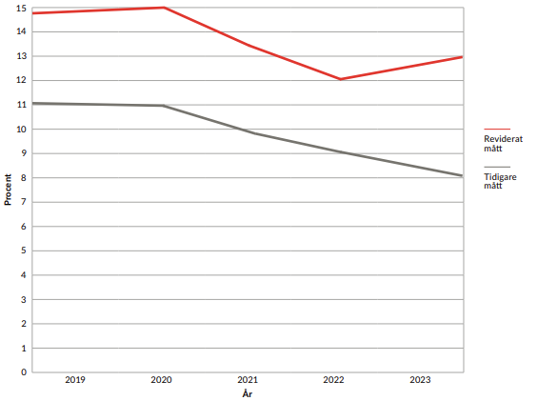
Barnfattigdomen ökar från 2022
Trenden mellan det tidigare och det reviderade måttet är samma från 2019-2022 - barnfattigdomen minskar.
Men pekar sedan åt olika håll. Det reviderade måttet visar på en ökning 2022-2023 medan det tidigare måttet visar på en minskning.
Notes:
Syfte med bilden: Att synliggöra hur det tidigare måttet och det reviderade måttet skiljer sig åt.
Talarmanus:
Trenden mellan det tidigare och det reviderade måttet är samma från 2019-2022 - barnfattigdomen minskar. Men pekar sedan åt olika håll. Det reviderade måttet visar på en ökning 2022-2023 medan det tidigare måttet visar på en minskning.
Fördjupning:
Generellt visar statistiken på en minskad ekonomisk utsatthet mellan 2019 och 2023 men den minskande trenden bryts ganska markant 2022 då barnfattigdomen ökar. År 2023 var det 17 000 fler barn som levde i ekonomisk utsatthet än året dessförinnan vilket motsvarar en ökning med 0,8 procentenheter. Det blir tydligt att den inflationsdrivna ekonomin med reallönesänkningar och prisökningar har gett negativa ekonomiska konsekvenser för barnfamiljer med låga inkomster det senaste mätåret.

Slide 22
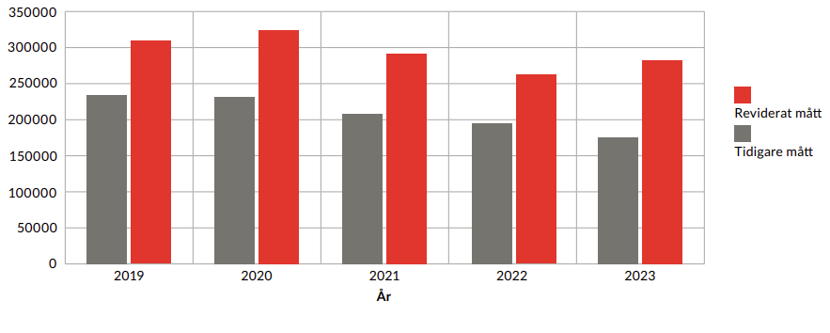
Barnfattigdomens utveckling 2019-2023
Notes:
Samira: Syfte med bilden: Att visa utvecklingen av barnfattigdom och skillnaden mellan måtten.
Talarmanus:
Mellan 2019–2022 visar det reviderade måttet en minskning från knappt 15 till 12 procent medan det tidigare måttet visar en minskning från drygt 11 till 9 procent. Fram till 2022 är alltså trenden med en minskad ekonomisk utsatthet ganska samstämmig mellan båda måtten.
Därefter bryts trenden, och det reviderade måttet visar att barnfattigdomen ökar medan det tidigare måttet visar en fortsatt minskning.
Antalet och andelen barn som lever under SCB:s gränsvärde av låg inkomststandard har minskat 2022–2023.
Däremot har andelen och antalet barn som lever under låg inkomststandard enligt det alternativa måttet med högre gränsvärde ökat under samma period.
Det nya måttet speglar en ökning som beror på senaste årens kostnadsökningar när det kommer till t ex matpriser, boende och el.
År 2023 visar alltså det reviderade måttet att 276 000 barn, levde i ekonomisk utsatthet medan det tidigare måttet visar att 176 000 barn, gjorde det.

Slide 23
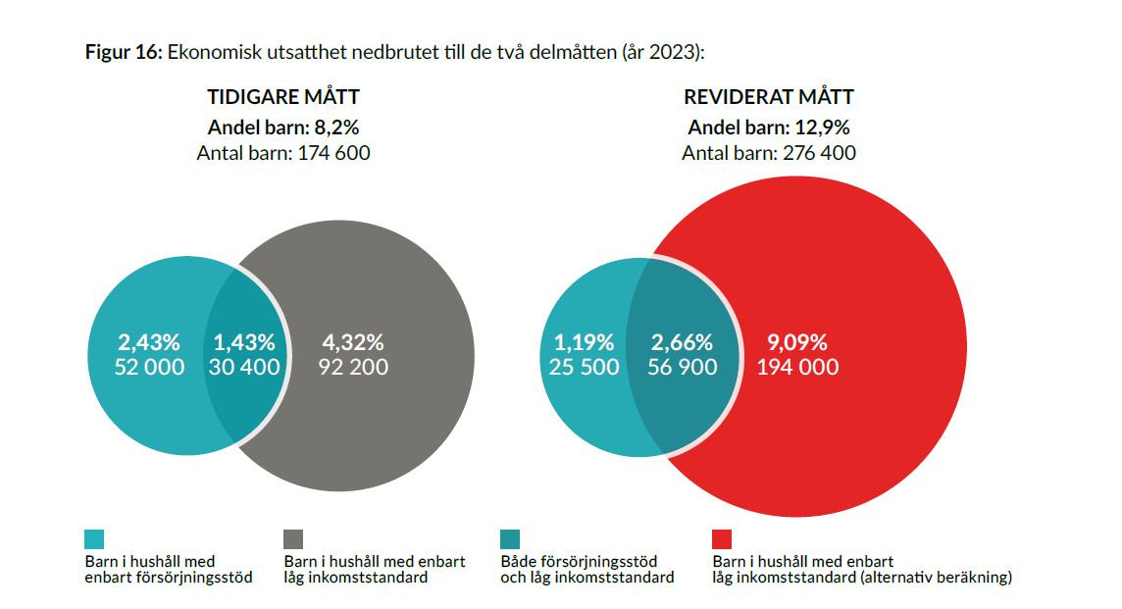
Rädda Barnens reviderade mått
Notes:
Tapio : Visa överlappningen mellan de två delmåtten.
Talarmanus:
Det finns många barn som lever både med låg inkomststandard och i familjer som uppbär försörjningsstöd. Det ser ni genom att cirklarna överlappar,. Dessa barn räknas bara EN gång i statistiken. Som bilden visar lever fler barn med alternativ beräkning av låg inkomststandard – den röda cirkeln till höger.
Fördjupning:
3,85 procent av samtliga barn i åldern 0–17 bor i familjer som uppbär försörjningsstöd enligt båda måtten. Som bilden visar lever fler barn med alternativ beräkning av låg inkomststandard – den röda cirkeln till höger. 25 500 barn tillkommer genom att de enbart uppbär försörjningsstöd och inte lever med alternativ låg inkomststandard.

Slide 24
Barn till ensamstående särskilt utsatta
Nästan fyra av tio (37 procent) av alla barn som lever med ensamstående förälder är ekonomisk utsatta.
- Bland barn med ensamstående mammor (39,3 procent)
- Bland barn med ensamstående pappa (25,3 procent).
Motsvarande siffra bland barn med sammanboende föräldrar är en av tio (9,7 procent)
Notes:
Tapio : Att synliggöra hur ekonomisk utsatthet bland barn varierar beroende på familjesammansättning
Talarmanus:
Hur ser då den ekonomiska utsattheten ut bland de olika familjesammansättningarna?
Statistiken bekräftar att den ekonomiska sårbarheten är mycket hög bland barn till ensamstående föräldrar. Nästan fyra av tio (37 procent) av alla barn som lever med ensamstående förälder är ekonomisk utsatta. Utsattheten är särskilt hög bland barn med ensamstående mammor (39,3 procent) jämfört med barn med ensamstående pappa (25,3 procent).
Av de barn som bor med ensamstående förälder och är ekonomiskt utsatta bor 9 av 10 med sin mamma.
Barn som bor växelvis hos båda föräldrarna noterades tidigare som barn till ensamstående förälder men särredovisas numera som en egen hushållstyp. Fattigdomsrisken hos denna grupp är betydligt lägre, 8,4 procent. En trolig förklaring skulle kunna vara att barn som växelbor hos sina föräldrar är överrepresenterade bland mer resursstarka grupper än bland mer ekonomiskt utsatta barnfamiljer. Den låga fattigdomsrisken hos denna grupp är i nivå med den bland barn som bor med sammanboende föräldrar (9,7 procent).
Familjesammansättningens betydelse för att undvika ekonomisk press i vardagen är helt enkelt mycket stor. Bland barn i övrigkategorin är barnfattigdomen också hög, 23,2 procent.

Slide 25
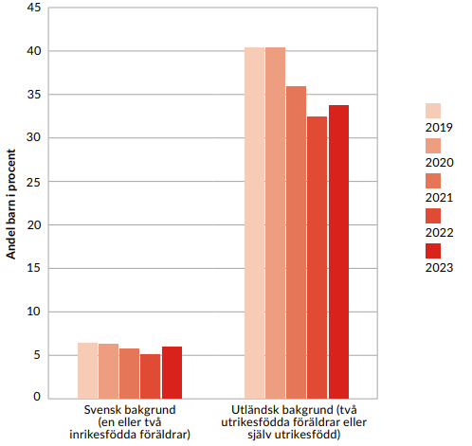
Barn med utländsk bakgrund särskilt utsatta
Notes:
Syfte med bilden: Att synliggöra hur ekonomisk utsatthet bland barn varierar beroende på bakgrund.
Talarmanus:
Drygt var fjärde barn i Sverige (26,7 procent 2024) har utländsk bakgrund. I denna rapport följer vi SCB:s definition som innebär att man har två föräldrar som är utrikesfödda eller att man själv är utrikesfödd. Det är med andra ord en mycket blandad grupp. En del barn har nyligen kommit till Sverige från länder där det är krig eller konflikt. Andra är födda i Sverige och har föräldrar som har bott här i många år.
Svensk bakgrund innebär alltså att man har antingen en eller två inrikesfödda förälder.
Liksom i våra tidigare rapporter är skillnaden i ekonomisk sårbarhet generellt sett stor mellan föräldrar födda i Sverige och föräldrar födda i ett annat land. Barnfattigdomen bland barn med svensk bakgrund är 5,8 procent medan den bland barn med utländsk bakgrund är 33,6 procent. Fattigdomsrisken för barn med utländsk bakgrund är med andra ord nästan sex gånger så hög jämfört med barn med svensk bakgrund. Två av tre barn i Sverige som lever i ekonomiskt utsatta hushåll (2023) har utländsk bakgrund, det vill säga att barnen själva eller båda föräldrarna är födda i ett annat land.
Den höga andelen barnfattigdom bland utrikesfödda beror ofta på strukturella hinder – som svårigheter att komma in på arbetsmarknaden, bristande tillgång till utbildning och lång etableringstid i Sverige. I dagens samhälle är det en grupp som ofta får utstå stigmatisering och en felaktig bild. Arbetslösheten har minskat mer bland utrikesfödda och nyanlända än bland inrikesfödda sedan 2020. I stapeln syns det att den ekonomiska utsattheten har minskat från 40 procent (2019) till 33,5% 2023.

Slide 26
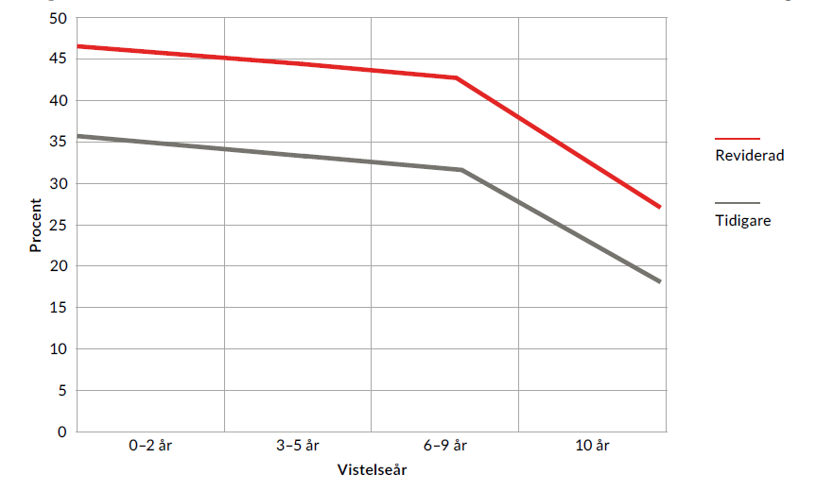
Ekonomisk utsatthet för utrikesfödda barn efter antal folkbokförda år I Sverige
Notes:
Oavsett mått finns det en extremt hög ekonomisk sårbarhet bland de utrikesfödda barnen under deras första tio år i Sverige. 4 av 10 (41,5 procent) lever i barnfattigdom. Statistiken visar att det tar lång tid för barnfamiljer att etablera sig i Sverige.
Efter tio år minskar den avsevärt till en av fyra barn, vilket
är i samma nivå som bland barn med inrikesfödd ensamstående Mamma.
Resultatet visar att det ofta tar lång tid för föräldrar att komma in i samhället, och att det kan vara osäkert. Många har svårt att få jobb eller att få ersättning när de till exempel är föräldralediga, sjuka eller arbetslösa. Det påverkar familjens ekonomi. Om man inte har tillgång till dessa stöd kan det få stora konsekvenser. I Sverige är skillnaderna mellan svenskfödda och utrikesfödda vuxna större än i många andra europeiska länder, både när det gäller arbete och inkomst. Det visar att det finns strukturella problem i hur etableringen fungerar i Sverige, och det påverkar också hur många barn som lever i fattigdom.

Slide 27

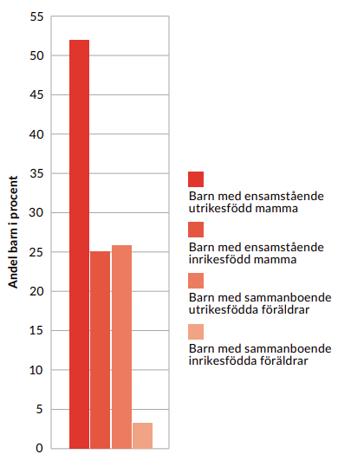
Barn till ensamstående mammor med utländsk bakgrund mest utsatta
Notes:
Samira : Att synliggöra hur ekonomisk utsatthet bland barn varierar beroende på bakgrund och familjekonstellation i kombination.
Talarmanus:
Att som barn ha utländsk bakgrund och leva med en ensamstående förälder är var för sig riskfaktorer för ekonomisk utsatthet. Tillsammans förstärker de båda faktorerna varandra och ett markant mönster av ojämlika villkor framträder mellan olika familjesammansättningar bland barn som är födda i Sverige.
Fattigdomsrisken är störst bland barn med en ensamstående utrikesfödd mamma av vilka hälften (52 %) lever i ekonomisk utsatthet. Motsvarande andel för barn med ensamstående mamma född i Sverige var samma år 25 procent (en av fyra).
Fattigdomsnivån är ungefär lika hög bland barn med sammanboende utrikesfödda föräldrar, 25,8 procent. Den ekonomiska utsattheten är som allra lägst bland barn med sammanboende svenska föräldrar, 2,7 procent. Sårbarheten har ökat något eller mycket bland alla familjesammansättningar.
Ojämlika livsvillkor.

Slide 28
Barnfattigdomens spridning i Sverige
Stor spridning mellan Sveriges kommuner
Högst: Perstorp (30,6 %), Hällefors (30,5 %), Högsby (30,3 %)
Lägst: Vellinge (3,1 %), Täby (3,6 %), Lerum (3,9 %)
Stadsdelar i Stockholm, Göteborg och Malmö
I Stockholm är den högst i Rinkeby-Kista (36, 4%) och lägst på Kungsholmen (3,2 %).
I Göteborg är den högst i Angered (35,2 %) och lägst i Örgryte-Härlanda (7,9 %)
I Malmö är barnfattigdomen högst i Rosengård (59,4 %) och lägst i Husie (10,7 %).
Notes:
Tapio

Slide 29
Slutsatser
Det reviderade måttet ger en mer rättvisande bild av barnfamiljers ekonomiska villkor.
Barnrättsperspektiv måste vara ledande princip för att mäta barnfattigdom.
Politiskt beslutade definitioner riskerar att osynliggöra utsatthet.
Dagens ekonomiska skyddsnät är otillräckligt för barnfamiljer.
En samlad politik är avgörande för att motverka barnfattigdom.
Notes:
Tapio : Syfte: Att sammanfatta rapportens slutsatser
Talarmanus:
Denna rapport lanserar ett alternativt mått för beräkning av låg inkomststandard som ligger i linje med Konsumentverkets årliga hushållsberäkningar för baskonsumtion. Vår bedömning är också att det måttet är mer träffsäkert än det nuvarande LIS-måttet, då Konsumentverkets beräkningar bättre speglar barnfamiljers faktiska kostnader och levnadsvillkor i Sverige i dag än vad riksnormen gör.
Det är riskabelt att knyta definitioner av fattigdom till politiskt beslutade miniminivåer, som det kommunala försörjningsstödet. Differensen dem emellan kan tolkas som den normförändring som skett när det gäller synen på nivån på försörjningsstödet.
Delmåttet försörjningsstöd har vi behållit. Det har både för- och nackdelar, till exempel påverkas det av politiska beslut och människors benägenhet att söka stöd, vilket kan förändras över tid. En viktig styrka är att det synliggör de barn som lever i djup ekonomisk kris, där familjen inte har något annat val än att söka hjälp för sin grundläggande försörjning.
En generell slutsats som kan dras från denna rapport är att det är riskabelt att knyta definitioner av fattigdom till politiskt beslutade miniminivåer, som det kommunala försörjningsstödet.

Slide 30
Politiska krav på regering och riksdag
Riksnormen för försörjningsstöd ska beräknas utifrån faktiska levnadskostnader och barns behov.
Barnbidraget ska kontinuerligt höjas för att följa kostnadsutvecklingen.
Höj bostadsbidraget kontinuerligt så att det följer hyres- och inkomstutvecklingen.
Notes:
Syfte med bilden: Att visa våra krav på regering och riksdag
Riksnormen för försörjningsstöd ska beräknas utifrån faktiska levnadskostnader och barns behov.
Alla barn i Sverige har rätt till en skälig levnadsstandard. Staten behöver därför beräkna riksnormen utifrån Konsumentverkets beräknade hushållskostnader. Försörjningsstödet till barnfamiljer måste anpassas till de faktiska kostnaderna för att leva och justeras i relation till en allmänt accepterad levnadsstandard. Lagstiftningen som reglerar riksnormen och dess
utformning får inte stå i strid med barnkonventionen.
Barnbidraget ska kontinuerligt höjas för att följa kostnadsutvecklingen.
Barnbidraget är ett effektivt verktyg som når de flesta barn i Sverige. Barnbidraget släpar efter i kostnadsutvecklingen och har urholkats över tid.
Barnfamiljer som får försörjningsstöd eller som har löneutmätning hos Kronofogden måste få ta del av dessa höjningar.
Höj bostadsbidraget kontinuerligt så att det följer hyres- och inkomstutvecklingen.
Bostadsbidraget är inte anpassat till dagens hyres- och inkomstnivåer, och når därför allt färre barnfamiljer i behov. Höjningar av bostadsbidraget måste dessutom ske kontinuerligt för att inte tappa i värde över tid.

Slide 31
Politiska krav kommuner & regioner
Alla 6–9-åringar ska ha rätt till avgiftsfritt allmänt fritidshem.
Inga extra kostnader, direkta eller indirekta, får tas ut i samband med skolans aktiviteter. Att detta efterlevs måste följas upp.
Kollektivtrafiken ska vara avgiftsfri för alla barn, även under lov, kvällar och helger.
Kulturskolan ska vara avgiftsfri för alla barn.
Föreningsidrotten ska vara mer tillgänglig för barn i ekonomisk utsatthet.
Stödet till öppna mötesplatser för barn och unga ska öka.

Slide 32
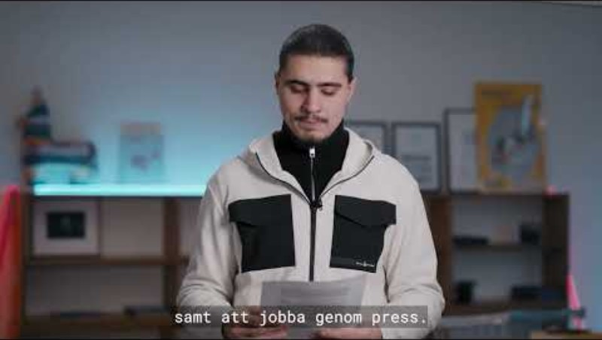
Notes:
Budskap från en av ungdomarna, Jasin, som var ung rådgivare i arbetet med rapporten Missing out.

Slide 33

Content Hub: CH1575085

Slide 34
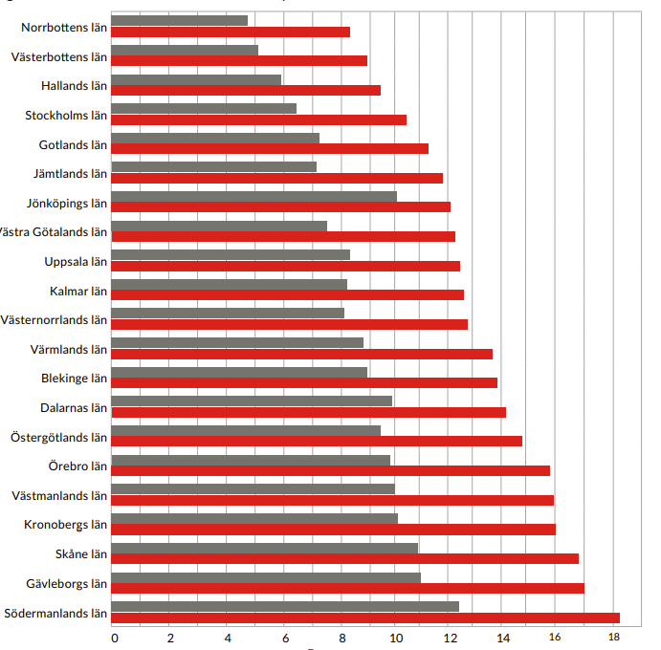

Regionala skillnader
Notes:
Syfte med bilden: Visa resultat på regional nivå
Talarmanus:
Den procentuella skillnaden mellan det reviderade och tidigare måttet är störst i Norrbottens, Västerbottens och Västernorrlands län och minst i bl.a. Dalarnas, Jönköpings och Södermanlands län.
Inledande text för statistik på regional och kommunal nivå
Barn- och familjepolitiken är ett delat ansvar mellan stat och kommuner. Medan riksnivån anger de familjepolitiska ramvillkoren så är service, skola, fritid och kultur kommunernas ansvar. Barnfattigdomen varierar både mellan och inom Sveriges län och kommuner. Denna rapport baseras på data för alla folkbokförda barn och därför kan lokala variationer studeras. Fördelningen på länsnivå varierar högst avsevärt från Norrbottens län (8,5 procent) till Södermanlands län (18,2 procent)

Slide 35
Kommuner med högst barnfattigdom
Kommun | Totalt antal barn | REV -rank | REV antal barn | REV procent | Tidigare mått rank | Tidigare mått antal barn | Tidigare mått procent
Perstorp | 1649 | 290 | 505 | 30,6 | 288 | 337 | 20,4
Hällefors | 1126 | 289 | 343 | 30,5 | 286 | 212 | 18,8
Högsby | 1005 | 288 | 305 | 30,3 | 289 | 209 | 20,8
Flen | 2935 | 287 | 847 | 28,9 | 290 | 611 | 20,8
Filipstad | 1828 | 286 | 505 | 27,6 | 287 | 357 | 19,5
Lessebo | 1861 | 285 | 493 | 26,5 | 280 | 312 | 16,8
Ljusnarsberg | 641 | 284 | 168 | 26,2 | 281 | 108 | 16,8
Malmö | 73205 | 283 | 19068 | 26,0 | 285 | 13241 | 18,1
Fagersta | 2781 | 282 | 697 | 25,1 | 284 | 501 | 18,0
Gullspång | 848 | 281 | 210 | 24,8 | 283 | 146 | 17,2
Notes:
Syfte med bilden: Att visa vilka kommuner som har högst barnfattigdom
Talarmanus
Barnfattigdomen varierar kraftigt mellan Sveriges kommuner, där lokala faktorer som arbetsmarknad, bostäder, utbildning och flyktingmottagande påverkar nivåerna. År 2023 låg barnfattigdomen mellan 3,1 procent (Vellinge) och 30,6 procent (Perstorp). I 98 kommuner låg den över 15 procent och i 9 kommuner lever minst vart fjärde barn i ekonomisk utsatthet.
Förändringar i kommunernas placeringar mellan åren visar att lokala förutsättningar snabbt kan förändras.

Slide 36
Kommuner med lägst barnfattigdom
Kommun | Totalt antal barn | REV -rank | REV antal barn | REV procent | Tidigare mått rank | Tidigare mått antal barn | Tidigare mått procent
Vellinge | 8697 | 1 | 271 | 3,1 | 1 | 164 | 1,9
Täby | 17219 | 2 | 627 | 3,6 | 3 | 394 | 2,3
Lerum | 11145 | 3 | 435 | 3,9 | 6 | 292 | 2,6
Habo | 3657 | 4 | 148 | 4,0 | 4 | 86 | 2,4
Hammarö | 4339 | 5 | 182 | 4,2 | 10 | 127 | 2,9
Lomma | 6266 | 6 | 268 | 4,3 | 16 | 190 | 3,0
Danderyd | 7422 | 7 | 334 | 4,5 | 30 | 267 | 3,6
Kungsbacka | 19792 | 8 | 892 | 4,5 | 9 | 577 | 2,9
Vallentuna | 8320 | 9 | 384 | 4,6 | 14 | 247 | 3,0
Härryda | 9967 | 10 | 475 | 4,8 | 11 | 292 | 2,9
Notes:
Syfte med bilden: Att visa vilka kommuner som har lägst barnfattigdom
Talarmanus – samma som förra bilden
Barnfattigdomen varierar kraftigt mellan Sveriges kommuner, där lokala faktorer som arbetsmarknad, bostäder, utbildning och flyktingmottagande påverkar nivåerna. År 2023 låg barnfattigdomen mellan 3,1 procent (Vellinge) och 30,6 procent (Perstorp). I 98 kommuner låg den över 15 procent och i 9 kommuner lever minst vart fjärde barn i ekonomisk utsatthet.
Förändringar i kommunernas placeringar mellan åren visar att lokala förutsättningar snabbt kan förändras.

Slide 37
Kommuner med flest barn i fattigdom
Kommun | Totalt antal barn | REV -rank | REV antal barn | REV procent | Tidigare mått rank | Tidigare mått antal barn | Tidigare mått procent
Stockholm | 185030 | 119 | 20505 | 11,1 | 132 | 12975 | 7,0
Malmö | 73205 | 283 | 19068 | 26,0 | 285 | 13241 | 18,1
Göteborg | 112664 | 203 | 17712 | 15,7 | 208 | 11515 | 10,2
Uppsala | 47462 | 164 | 6293 | 13,3 | 179 | 4250 | 9,0
Helsingborg | 31219 | 256 | 5976 | 19,1 | 252 | 3882 | 12,4
Eskilstuna | 23009 | 275 | 5244 | 22,8 | 276 | 3599 | 15,6
Örebro | 32691 | 206 | 5212 | 15,9 | 201 | 3209 | 9,8
Linköping | 33004 | 195 | 5039 | 15,3 | 218 | 3478 | 10,5
Västerås | 32993 | 194 | 4937 | 15,0 | 187 | 3080 | 9,3
Norrköping | 30210 | 211 | 4909 | 16,2 | 198 | 2943 | 9,7
Notes:
Syfte med bilden: Att visa vilka kommuner där flest barn som lever i barnfattigdom
Talarmanus – samma som förra bilden
Barnfattigdomen varierar kraftigt mellan Sveriges kommuner, där lokala faktorer som arbetsmarknad, bostäder, utbildning och flyktingmottagande påverkar nivåerna. År 2023 låg barnfattigdomen mellan 3,1 procent (Vellinge) och 30,6 procent (Perstorp). I 98 kommuner låg den över 15 procent och i 9 kommuner lever minst vart fjärde barn i ekonomisk utsatthet.
Förändringar i kommunernas placeringar mellan åren visar att lokala förutsättningar snabbt kan förändras.

Slide 38
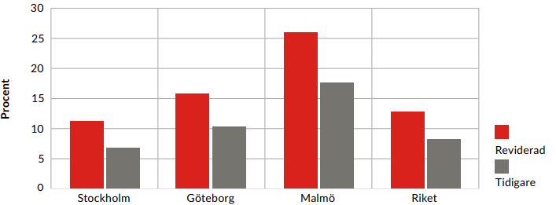
Storstäderna och deras stadsdelar
Notes:
Syfte med bilden: Visa hur barnfattigdomen ser ut i de tre största städerna samt hur den skiljer sig mot det tidigare måttet.
Talarmanus:
I Sveriges tre storstäder finns både flera av landets allra mest ekonomisk utsatta som mest ekonomiskt välmående områden. Skillnaderna inom storstäderna är betydligt större än skillnaderna mellan Sveriges kommuner. Samtidigt skiljer sig de tre storstäderna avsevärt åt när det gäller barnfattigdom. Göteborg är den storstad som ligger närmast riksutvecklingen med 15,7 procents barnfattigdom år 2023. Stockholm ligger betydligt lägre med 11,1 procent medan Malmö ligger klart högre med 26,0 procent. Malmö är fortfarande den storstad i landet som har bland de högsta nivåerna i landet och oavsett beräkningssätt har Malmö mer än dubbelt så hög barnfattigdom som Stockholm.
Storstädernas segregerade bostads- och inkomststrukturer slår tydligt igenom i dessa resultat kring barnfattigdomens utbredning. Skillnaderna mellan stadsdelar med lägst och högst barnfattigdom, som Kungsholmen med 3,2 procent och Rosengård med 59,4 procent, illustrerar de markant ojämlika livsvillkor som finns i barns ekonomiska och materiella uppväxtvillkor i storstäderna. Dessa sociogeografiska mönster i storstäderna är tämligen beständiga över tid. Genom att jämföra med tidigare årsrapporter och data från millennieskiftet, kan vi se att det är samma stadsdelar i storstäderna som har hög barnfattigdom.

Slide 39
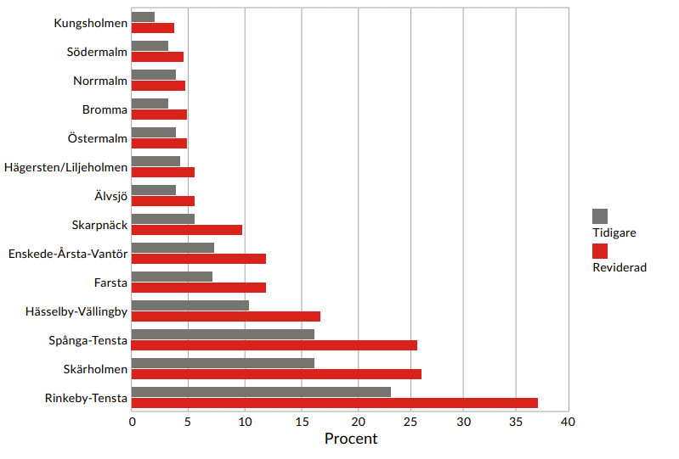
Stadsdelar – Stockholm
Notes:
Syfte med bilden: Visa hur barnfattigdomen ser ut Stockholm samt hur den skiljer sig mot det tidigare måttet.
Talarmanus:
I Stockholm har åtta av fjorton stadsdelar en barnfattigdom som understiger 10 procent enligt det reviderade måttet. En stadsdel (Rinkeby-Kista) har 36,4 procent och två stadsdelar (Skärholmen och Spånga-Tensta) har nivåer över 25 procent. Lägst är den på Kungsholmen med 3,2 procent.

Slide 40
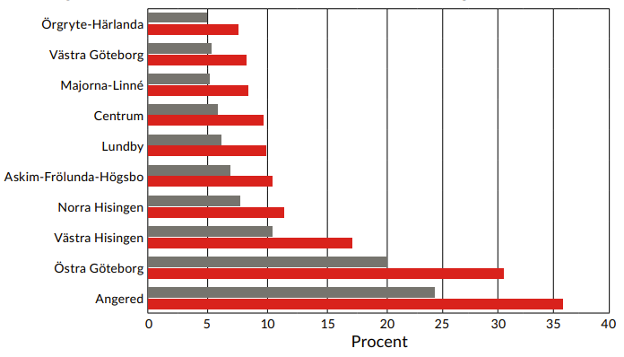
Stadsdelar – Göteborg
Notes:
Syfte med bilden: Visa hur barnfattigdomen ser ut Göteborg samt hur den skiljer sig mot det tidigare måttet.
Talarmanus:
I Göteborg har fem av tio stadsdelar ett resultat som understiger 10 procent. Den ekonomiska utsattheten bland barn är som störst i Angered med 35,2 procent och i Östra Göteborg med 30,8 procent. Lägst är den i Örgryte-Härlanda med 7,9 procent.

Slide 41
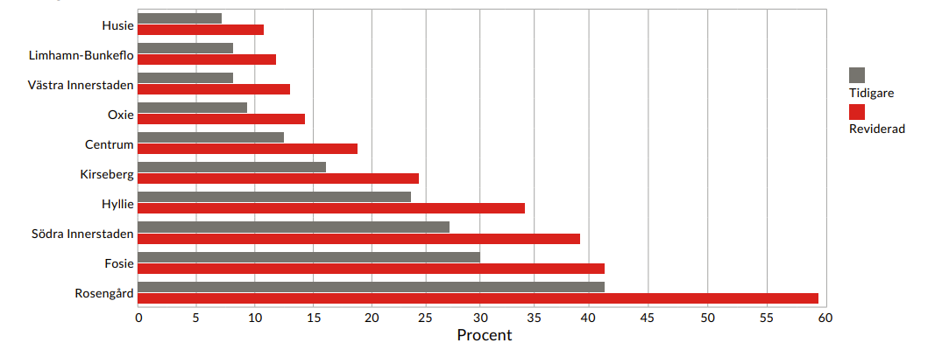
Stadsdelar – Malmö
Notes:
Syfte med bilden: Visa hur barnfattigdomen ser ut i Malmö samt hur den skiljer sig mot det tidigare måttet.
Talarmanus:
I Malmö har betydligt fler stadsdelar oroväckande höga nivåer av barnfattigdom. I samtliga stadsdelar lever minst vart tionde barn i ekonomisk utsatthet och i fem stadsdelar lever minst vart femte barn i fattigdom. I Rosengård är barnfattigdomen fortfarande mest utbredd, där sex av tio barn lever i ekonomisk utsatthet. Även landets andra och tredje storstadsområde med högst barnfattigdom återfinns i Malmö: Fosie med 42,2 procent och Södra innerstaden med 38,6 procent. Lägst är den i Husie med 10,9 procent.

Slide 42

Frågor ?
innan vi går över till spridning och verktyg …

Slide 43
Rapporten har nämnts i 535 artiklar i
TV, radio och tidningar (21 okt – 7 nov)

Slide 44
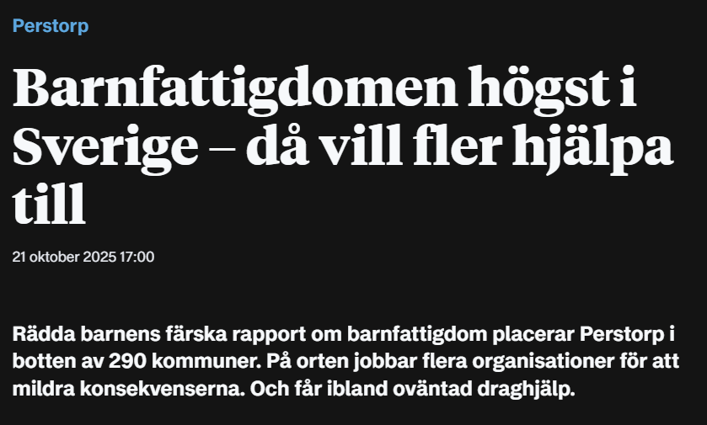
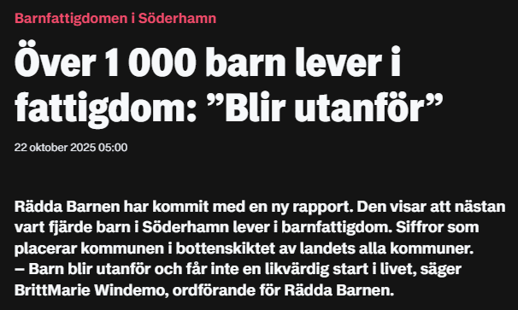
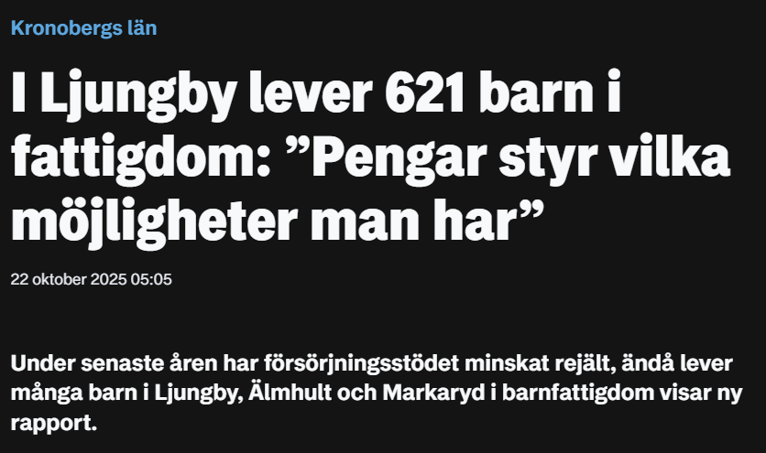
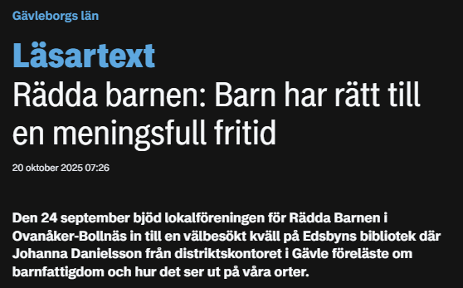
Notes:
Planeringen av rapporten började under 2024 – analys av vårt barnfattigdomsmått och beställning – vilken rapport vill vi ta fram?
Arbetet i projektgruppen började i februari 2025
Projektgruppen består av:
Samira
Lisa
Suzanna
Lena/Saman

Slide 45
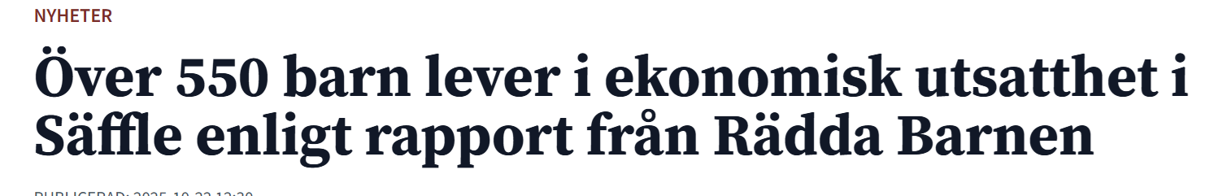
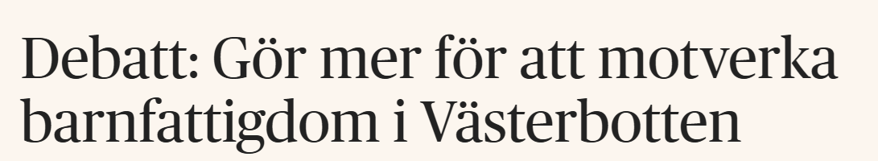
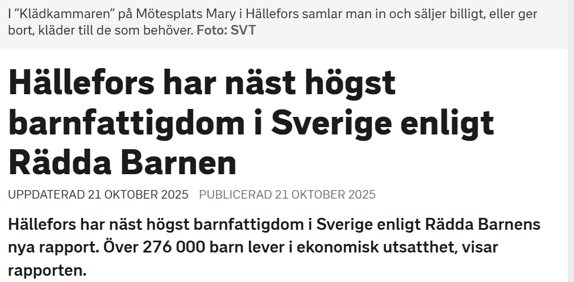
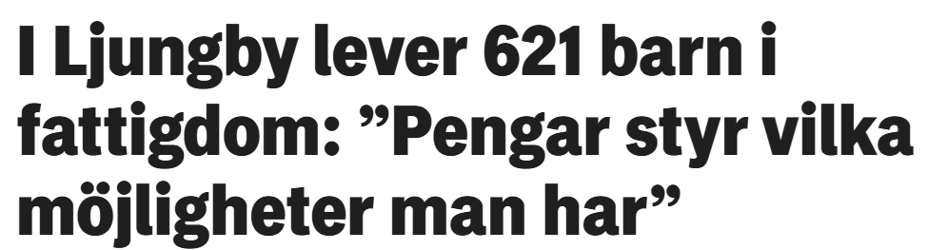
Notes:
Lisa
Här är några exempel på mediainslag från hela landet.
Mediearbetet- ett samarbete mellan press och medlemsrörelsen
Från lansering till idag: Barnfattigdom har nämnts 535 gånger i pappers- och digitaltidning, radio och TV.
Nästan hälften av publiceringarna har skett i regionalmedia.
Spridning av debatter, insändare, intervjuer över hela landet.

Slide 46
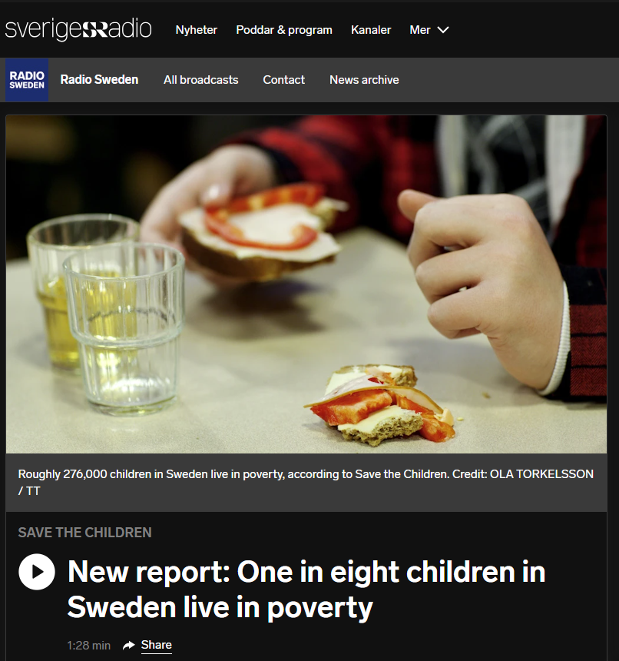
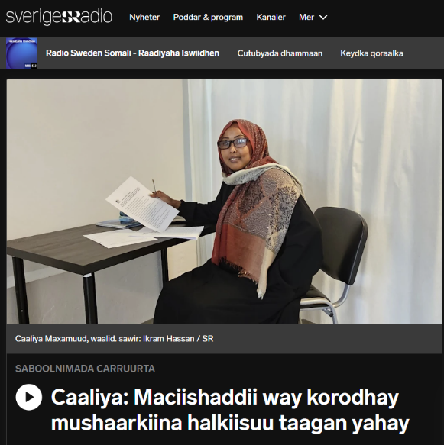
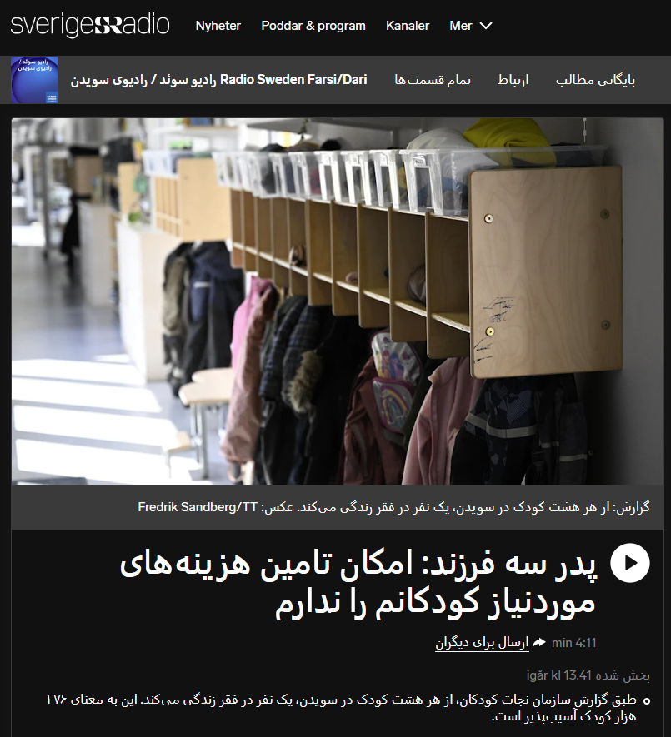

Notes:
Lisa
Här är ett fint exempel från Sveriges radio där de har inslag om rapporten på fyra olika språk:
Engelska
Farsi/dari
Arabiska
Somaliska

Slide 47
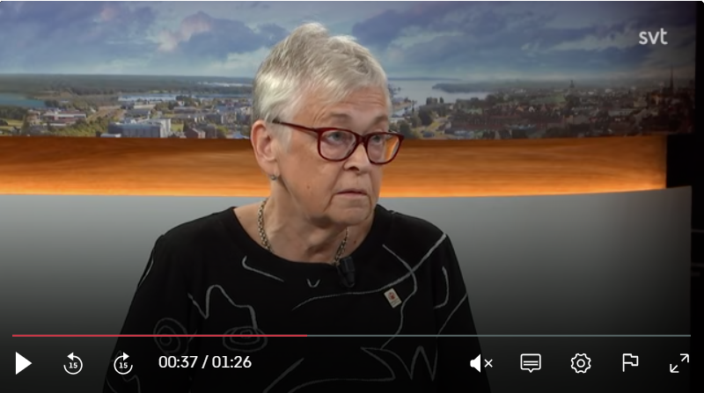
Notes:
Lisa
Det här är vår stjärna, Gun Partanen i Karlstad. Hon blev intervjuad av SVT om barnfattigdomen i Hällefors och gjorde ett fantastiskt jobb!
Titta gärna på inslaget om ni inte gjort det!
https://www.svt.se/nyheter/lokalt/orebro/hallefors-har-nast-hogst-barnfattigdom-i-sverige-enligt-radda-barnen
Hällefors har näst högst barnfattigdom i Sverige enligt Rädda Barnen | SVT Nyheter
Hällefors har näst högst barnfattigdom i Sverige enligt Rädda Barnen | SVT Nyheter

Slide 48
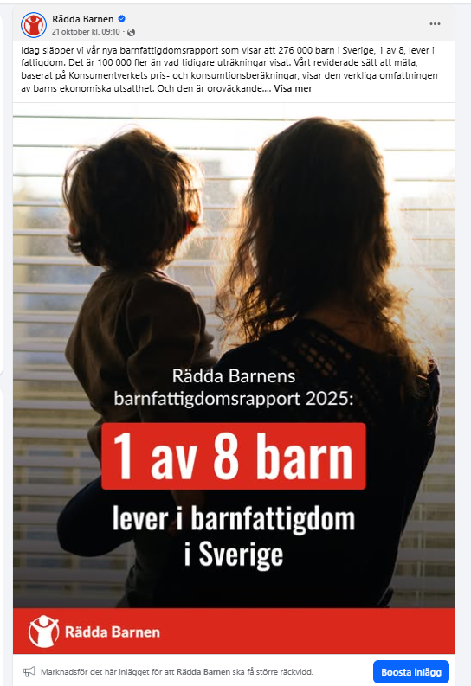
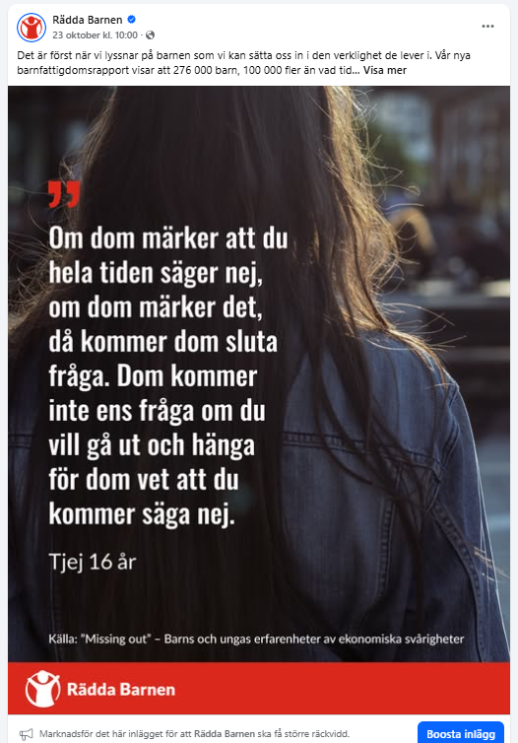
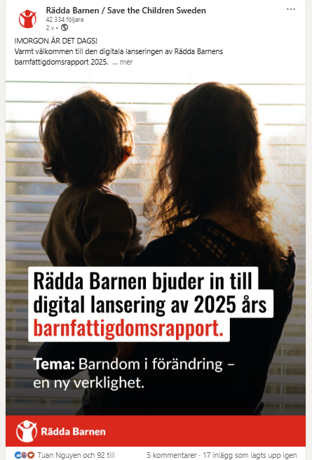
Notes:
Lisa
Synlighet i våra egna kanaler

Slide 49
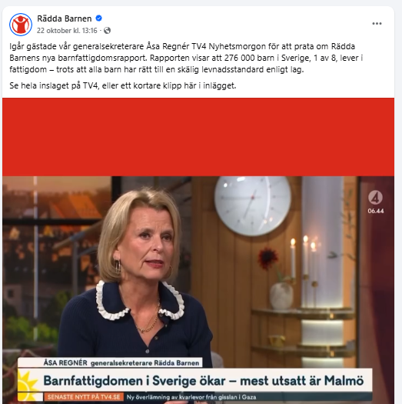
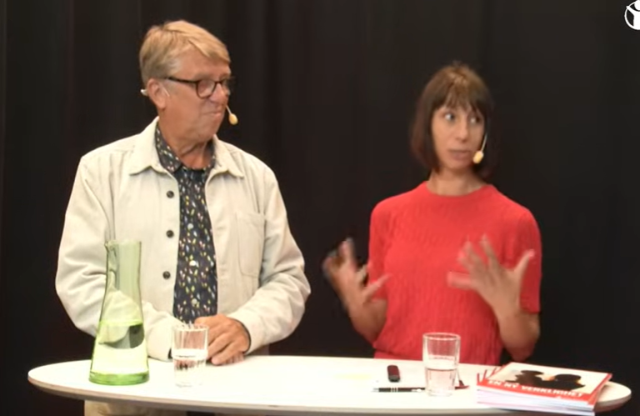
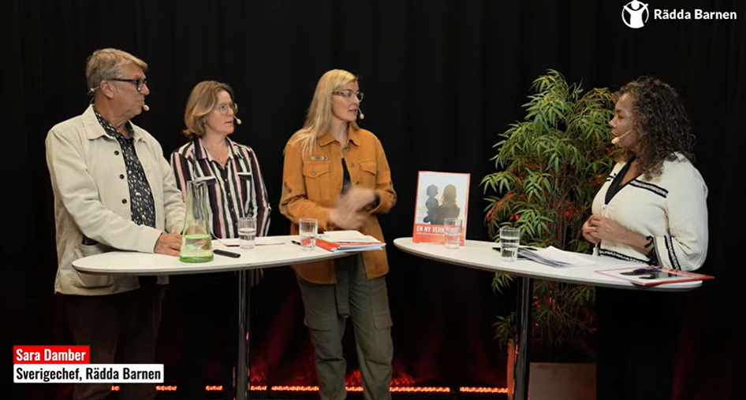
Lanseringsdagen
TV4 Nyhetsmorgon med Åsa
Digitalt lanseringsseminarium på youtube – presentation av rapporten och panelsamtal
Debattartikel i Sydsvenskan
Notes:
Samira

Slide 50
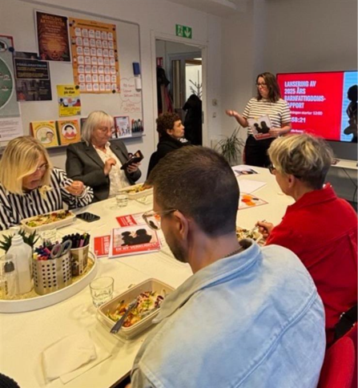
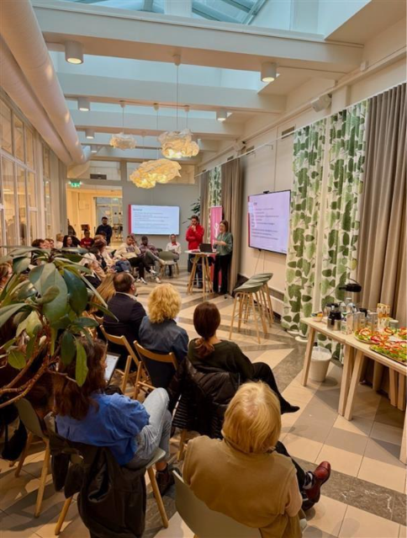
Spridning av rapporten
Lanseringsevent i Luleå och Boden 21/10
Lunch och frågestund efter sändningen i Luleå. Fullsatt konferensrum i Luleå. Bla två kommunalråd, politiker från Kommunstyrelsen, forskare från LTU, chef från socialtjänsten, demokratistrateg från kommunen, elevhälsan m.fl. och såklart vår egen medlemsrörelsen.
Frukostsamtal i Malmö 21/10 (löf och region syd) med kommunalråd oppositionsråd, vice ordförande i arbetsmarknads- och socialnämnden, chefer från MKB, civilsamhälle, länsstyrelsen,
Content Hub: CH1304412
Notes:
Lisa
Rädda Barnens lokalförening i Malmö Nordöst och region syd bjöd in till ett frukostsamtal. Rapportens presenterades och därefter följdes ett panelsamtal. I den diskussionsglada publiken deltog kommunalråden Sedat Arif (S) och Amani Loubani (S), oppositionsråd Amal Mahdi (V), vice ordförande i arbetsmarknads- och socialnämnden Farishta Sulaiman (M), Surra al Sakban (MP) från fritidsnämnden, regionråd Alexandra Thomasson (V). Där fanns också två chefer från MKB, politisk rådgivare på Hyresgästföreningen, representanter från BRIS, Tamam, Länsstyrelsen Skåne, Sydsvenskan, RBUF, Rädda Barnen-anställda och förtroendevalda i lokalföreningen. Bra och viktiga samtal!

Slide 51
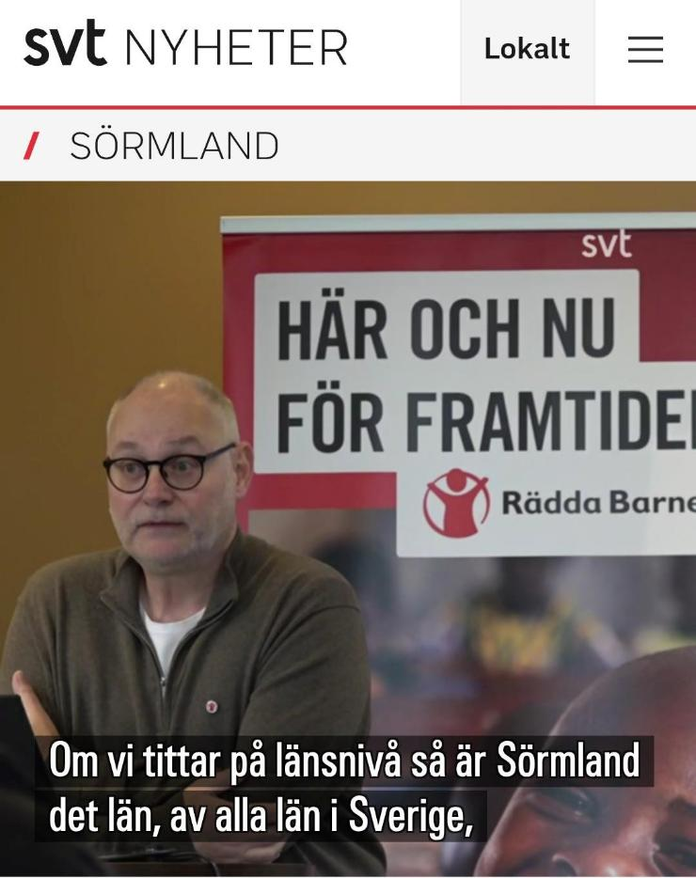
Pressträff i Flen 21/10
Arrangerades av regionkontoret där Flens kommun deltog (kommunchefen, KSO, brottsförebyggande samordnaren, social hållbarhetsstrateg, föreningskonsulent med flera)
Pressträff i Eskilstuna 21/10
Arrangerades av regionkontoret och lokalföreningen Sörmland och fokus var på DOIT-verksamhet i Eskilstuna och meningsfull fritid.
Lokal pressträff i Kalmar arrangerades av lokalförening och regionkontoret 21/10
Resulterade i ett inslag i SVT.
Notes:
Lisa

Slide 52
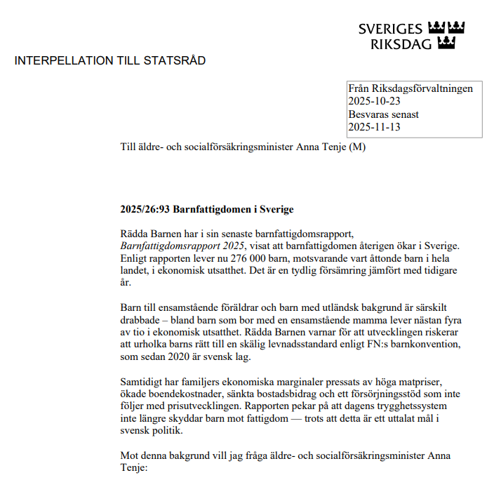
Politisk påverkan
Vår analys: Vår rapport försvagar regeringens idén om att strama åt ytterligare för fattiga familjer (t ex bidragstaket) och stärker att barnfattigdom kommer högt upp på politiska agendan.
Rapporten har delats med riksdagsledamöter i social-, finans- och socialförsäkringsutskottet och interpellationer har skrivits till två ministrar.
Notes:
vi ser att vår rapport och siffrorna nu används i debatten som ett slags motsatsförhållande till ex regeringens förslag om bidragsreform/regeringens syn på fattiga barn och familjer.
Det är svåra siffror att snacka bort för politikerna, och försvagar ju helt klart idén om att strama åt ytterligare för fattiga familjer
Vi kommer att förse riksdagsledamöter från oppositionen med underlag till interpellationer och statsministerns frågestund.
Möten för GS att lyfta rapporten är planerade, bland annat med Kommunals ordförande.
Lokalt exempel: Region syd har träffat nämnden för arbete och välfärd i Ronneby för att prata barnfattigdom utifrån rapporten, och ställt lokala krav.
Fler politiska aktiviteter kommer ske nu och i vår, och barnfattigdomsfrågan kommer att bakas in i Rädda Barnens arbete med valrörelsen.

Slide 53
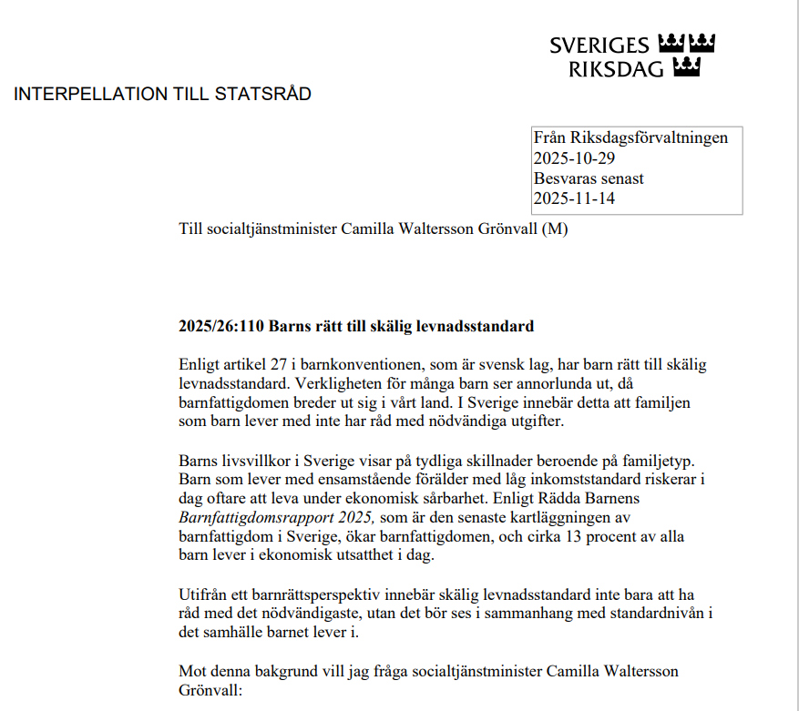
Rapporten skapar debatt i riksdagen
Notes:
Samira

Slide 54
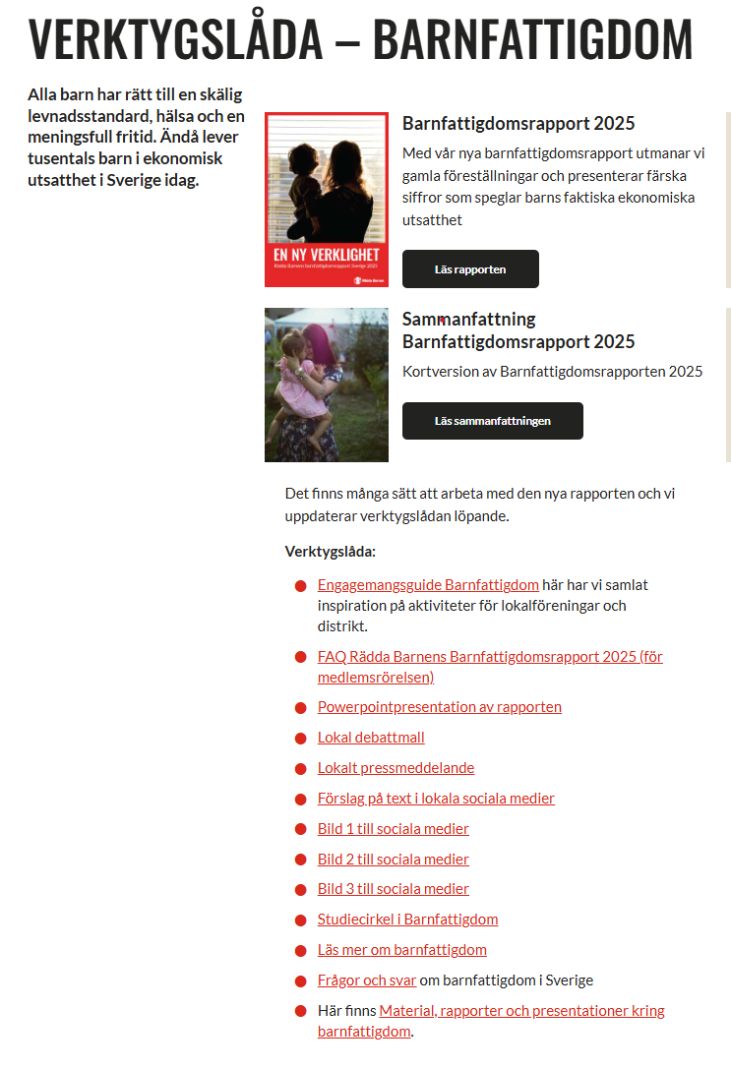
Engagemangsguide och verktyg
Lokala talespersoner och regionala föreläsare har utsetts och fått förberedelse
Material och verktyg som finns:
T ex : PPT med talarmanus, Mall för debattartikel och PRM
Notes:
engagemangsguide-barnfattigdom---revidering-sep.pdf
Att vi har fått en så fin spridning av rapporten i landet beror på ett gediget arbete från våra lokalföreningar, distrikt och regionkontor.
En framgångsfaktor i arbetet är att vi arbetat med lokala talespersoner och regionala föreläsare.
De föreningar som vill arbete med rapporten utsåg lokala talespersoner.
Regionkontoren utsåg regionala föreläsare som kan föreläsa både internt och externt.
Dessa har fått stöd från projektgruppen sen tidigt i höstas.
De har fått en dragning av rapporten, möjlighet att läsa den i förhand och att ställa frågor om den.
De har fått material och verktyg i förhand: power point-presentation, mall för debattartikel, mall för pressmeddelande, underlag för lokalt politiskt påverkansarbete.
Allt material finns på våra medlemssidor i verktygslådan för barnfattigdom.

Slide 55
Gruppdiskussion
Erfarenhetesutbyte : Vad vill ni arrangera vad har ni arrangerat?
Vad vill du veta mer om?
Frågor och reflektioner
Framåt : Kunskapsspridning, folkbildning och väcka opinion

Slide 56
Tack!
Content Hub: CH1575085

